Slide 1
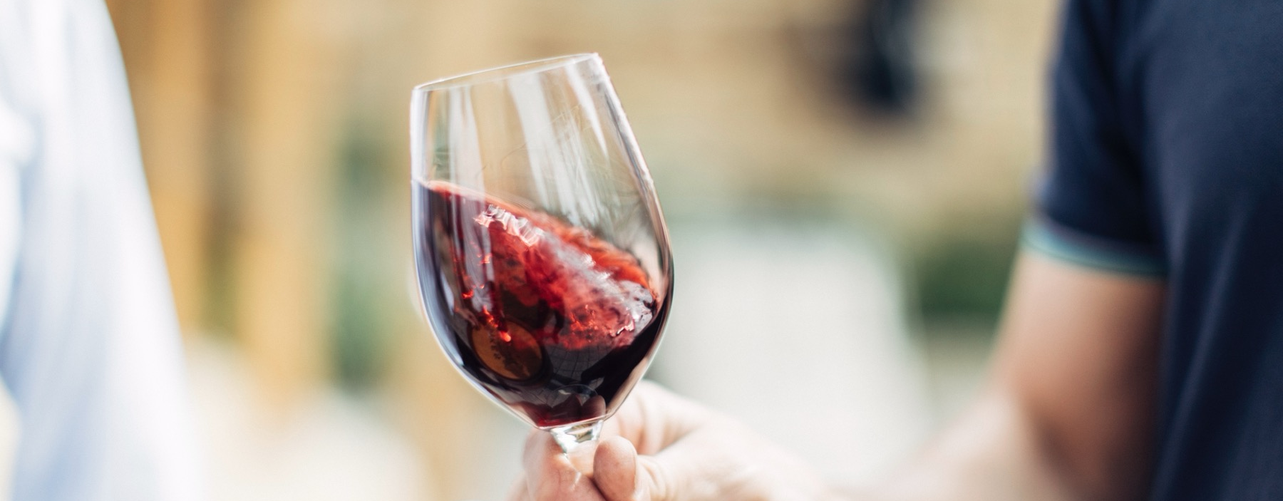
ความรู้เบื้องต้นเรื่องไวน์
Notes:
เริ่มต้นด้วยการนำเข้าสู่วิธีการผลิตไวน์ วิธีชิม ไวน์สไตล์ต่าง ๆ และเขตผลิตไวน์ที่มีชื่อเสียงของประเทศออสเตรเลีย
ในบันทึกของแต่ละสไลด์จะมีข้อมูลเพิ่มเติมและประเด็นแนะนำเพื่อการอภิปราย และสามารถดาวน์โหลดหัวเรื่องและทรัพยากรข้อมูลต่าง ๆ รวมถึงชุดสไลด์เพื่อการนำเสนอ เช่นสไลด์ชุดนี้ได้ที่เว็บไซต์ www.australianwinediscovered.com

Slide 2


ไวน์แห่งออสเตรเลียทุกแก้วจะบอกเล่าเรื่องราว จะเล่าความเป็นมาเกี่ยวกับไวน์ที่บรรจงสร้างขึ้นมาจากองุ่นที่เติบโตขึ้นมาท่ามกลางสภาพอากาศอันหลากหลายและภูมิประเทศที่กว้างใหญ่ที่มีประวัติศาสตร์อันยาวนาน
เฉกเช่นบรรพบุรุษของพวกเขา เกษตรกรผู้ปลูกองุ่นและผู้ผลิตไวน์ในปัจจุบันยังคง มีความกระตือรือร้นยืดหยุ่นและสร้างสรรค์ ขับเคลื่อนอย่างต่อเนื่องเพื่อค้นหาวิธีใหม่ ๆ เพื่อทำให้เทคนิคเก่าสมบูรณ์แบบ ชุมชนของเราเชื่อมโยงกันด้วยความเคารพซึ่งกันและกัน และความรักที่มีร่วมกันในการสร้างสรรค์ไวน์ชั้นเยี่ยม ในขณะเดียวกันก็ปกป้องสิ่งมหัศจรรย์ทางธรรมชาติเพื่อให้คนรุ่นหลังได้เพลิดเพลิน การนำความคิดสมัยใหม่ไปใช้กับดินแดนโบราณของเรา และเราให้ความสำคัญกับการทดลองที่สนุกสนานอย่างจริงจัง
เพราะฉะนั้น หากท่านกำลังมองหารสชาติแห่งการผจญภัย เราขอให้ไวน์แห่งออสเตรเลียเป็นดั่งเข็มทิศนำทางของท่าน เพราะในไวน์แห่งออสเตรเลียทุก ๆ ขวดคุณจะได้สัมผัสกับความมหัศจรรย์ของออสเตรเลีย – ซึ่งเป็นเครื่องเตือนใจถึงการผจญภัย และความหลากหลายที่นิยามวัฒนธรรมและดินแดนของเรา

Slide 3

ไวน์ที่มีเอกลักษณ์
จากดินแดนอันบริสุทธิ์
ออสเตรเลียเป็นหนึ่งในประเทศที่มีแหล่งผลิตไวน์ที่หลากหลายที่สุดในโลก ด้วยองุ่นมากกว่า 150 สายพันธุ์ที่ปลูกใน 65 เขตผลิตไวน์
ชุมชนไวน์ของออสเตรเลียมีชื่อเสียงในด้านความคิดสร้างสรรค์และความเต็มใจที่จะทดลอง
ไวน์ออสเตรเลียเป็นเครื่องสะท้อนถึงตัวตนของผู้คนที่ผลิตไวน์ รวมถึงดินและภูมิอากาศที่หลากหลายของประเทศ
ออสเตรเลียเป็นที่ตั้งของชุมชนผู้ผลิตไวน์ที่มีทักษะสูง ซึ่งผลิตไวน์ระดับพรีเมียมที่เป็นหนึ่งในไวน์ที่ดีที่สุดในโลก

Slide 4
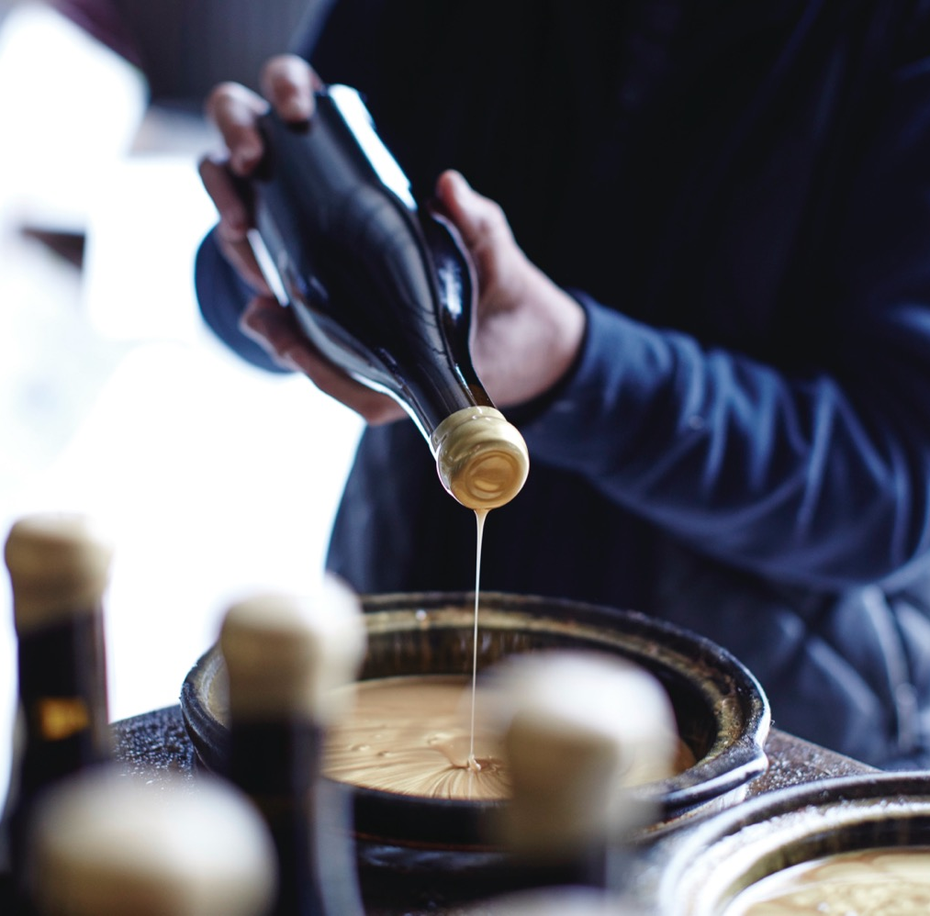
ประเด็นการนำเสนอ
ในวันนี้
มีดังนี้
ไวน์คืออะไร
อิทธิพลของเขตผลิตไวน์ที่มีต่อการปลูกองุ่น
วิธีการทำไวน์
วิธีชิมไวน์
สไตล์ของไวน์ และพันธุ์องุ่นต่าง ๆ
เขตผลิตไวน์ที่มีชื่อเสียงที่สุดของออสเตรเลีย
วิธีเสิร์ฟและเพลิดเพลินในการดื่มไวน์
ไวน์เสียและวิธีสังเกต

Slide 5
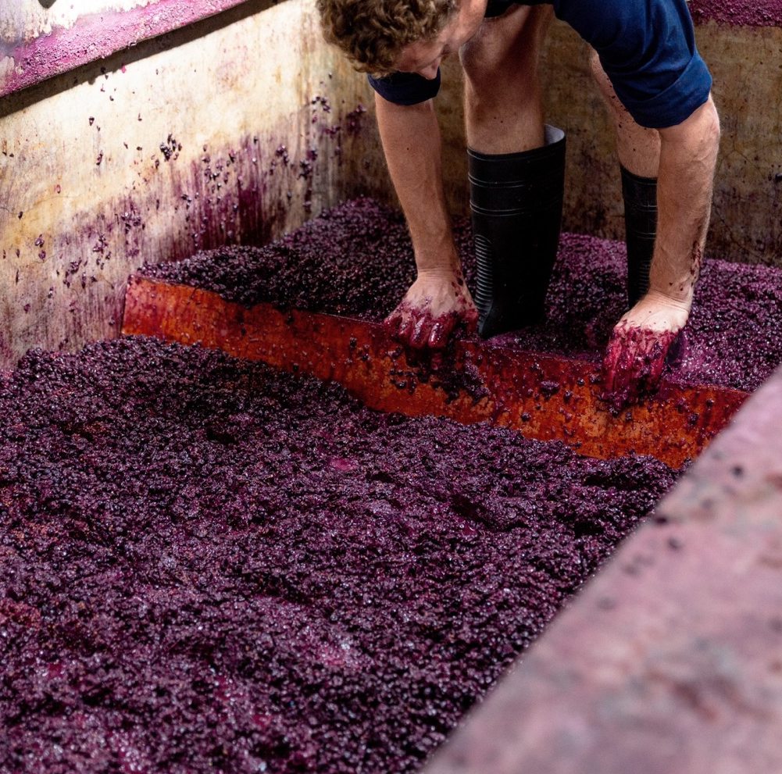
ไวน์คืออะไร?
เครื่องดื่มแอลกอฮอล์ชนิดหนึ่งทำจากการหมักน้ำองุ่น
ทำไมต้องเป็นองุ่น?
ความเป็นกรดสูงกว่าช่วยเก็บรักษาไวน์
ปริมาณน้ำตาลสูงกว่าช่วยให้หมักได้ดีกว่า
Notes:
ไวน์ส่วนใหญ่ที่เรารู้จักทำจากองุ่น แต่ในทางเทคนิค ไวน์ทำจากผลไม้อื่นได้ด้วย เช่น แอปเปิ้ล, บลูเบอร์รี่ และสตรอเบอร์รี่ เป็นต้น

Slide 6
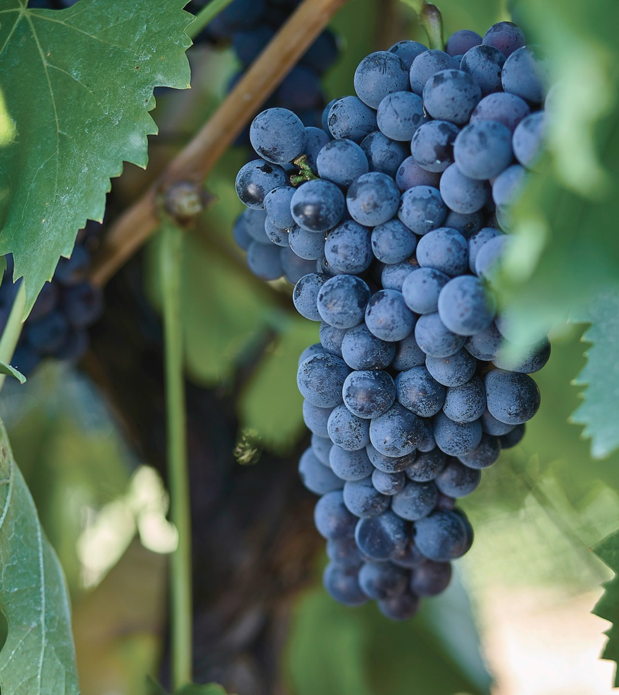
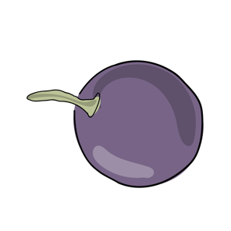
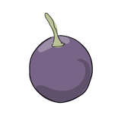
องุ่นที่ใช้ทำไวน์เปรียบเทียบกับองุ่นที่ใช้บริโภค
ข้อแตกต่างที่สำคัญ :
ถิ่นกำเนิด
ขนาด
ความหนาของเปลือก
ความหวาน
เมล็ด
องุ่นที่ใช้ทำไวน์
องุ่นที่ใช้บริโภค
Notes:
หากเปรียบองุ่นที่ซื้อในร้านขายผักผลไม้กับองุ่นที่ใช้ทำไวน์ จะมีความแตกต่างอย่างมาก องุ่นที่ใช้ทำไวน์ที่ทั่วโลกปลูกถึงร้อยละ 90 เป็นองุ่นที่มีชื่อทางวิทยาศาสตร์ว่า วีทิส วินิเฟอรา องุ่นสกุลนี้มีพันธุ์องุ่นต่าง ๆ นับพันร่วมสกุลเดียวกัน ทั้งองุ่นแดงและองุ่นขาว บางพันธุ์จะพบได้ทั่วไปมากกว่าอีกหลาย ๆ พันธุ์ ด้วยเหตุผลเรื่องว่าองุ่นพันธุ์นั้น ๆ ความสามารถในการนำไปผลิตเป็นไวน์คุณภาพสูงได้มากน้อยแค่ไหน

Slide 7
ปัจจัยหลัก
ที่มีอิทธิพลต่อการปลูกองุ่น
ความแตกต่างของอุณหภูมิระหว่างวัน (กลางวันกับกลางคืน)
จำนวนชั่วโมงที่แสงแดดส่องสว่าง
ภูมิอากาศ
รูปแบบสภาพอากาศ
ปริมาณน้ำฝน
คุณภาพน้ำ
ดิน
ภูมิประเทศ
ระยะห่างจากแหล่งน้ำ
จุลินทรีย์ที่ทำให้เกิดโรคในเขตพื้นที่
และอื่น ๆ อีกมากมาย...
Notes:
ปฏิสัมพันธ์ของปัจจัยเหล่านี้มีผลกระทบอย่างมากต่อคุณภาพและคุณลักษณะขององุ่น จึงอธิบายได้ว่า เหตุใดองุ่นจากต่างเขตพื้นที่ หรือแม้แต่พื้นที่ใดพื้นที่หนึ่งในเขตพื้นที่นั้น ๆ จึงมีสไตล์และรสชาติอันเป็นเอกลักษณ์ของตน สิ่งนี้คือสิ่งที่อ้างถึงว่าเป็น “แตร์รัวร์” หรือ “ลักษณะเฉพาะของภูมิภาค”

Slide 8
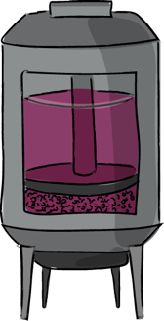


กรรมวิธีการผลิตไวน์แดง
1. การเก็บเกี่ยว
2. การเด็ดก้าน
และการบด
3. การหมัก
4. การคั้น
5. การหมักแบบ
มาโลแลกติก
9. การบรรจุขวด
8. การทำให้
ไวน์ใสและ
การกรอง
7. การบ่ม
6. การเบลนด์
Notes:
สิ่งที่ทำให้ไวน์ซับซ้อน และน่าเพลิดเพลินเป็นที่สุด คือ ศักยภาพในการมีอิทธิพลต่อกระบวนการผลิตไวน์ในหลาย ๆ วิธี และนี่คือสิ่งที่ทำให้เรามีไวน์หลากประเภทและหลายสไตล์ กระบวนการในการผลิตไวน์แดงและไวน์ขาวก็จะแตกต่างกันไปบ้าง และกระบวนการและเทคนิคที่แน่ชัดจะแตกต่างกันไปตามที่โรงผลิตไวน์และผู้ผลิตไวน์ใช้
สำหรับไวน์แดงและไวน์โรเซ่ เมื่อบดองุ่นแล้ว จะหมักองุ่นทั้งเปลือก ระยะเวลาหมักก็จะต่างกันไป แต่สำหรับไวน์ขาว เมื่อคั้นน้ำองุ่นออกมาแล้ว จะแยกน้ำและเปลือกองุ่นออกจากกันก่อนนำไปหมัก ระยะเวลาที่เปลือกองุ่นได้สัมผัสน้ำไวน์เป็นเรื่องจำเป็นสำหรับไวน์สีเข้มขึ้น เพราะจะให้ได้สีและถ่ายทอดกลิ่นรสและสารแทนนินออกมา

Slide 9
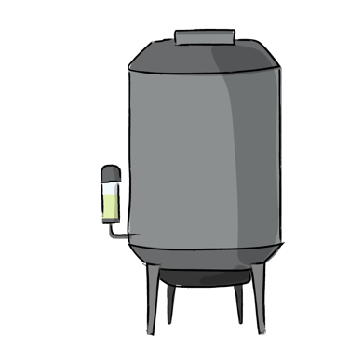
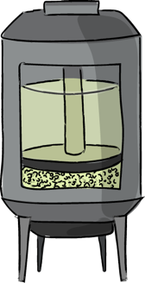
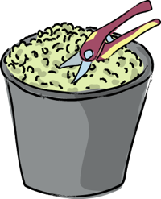
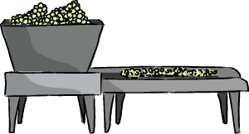
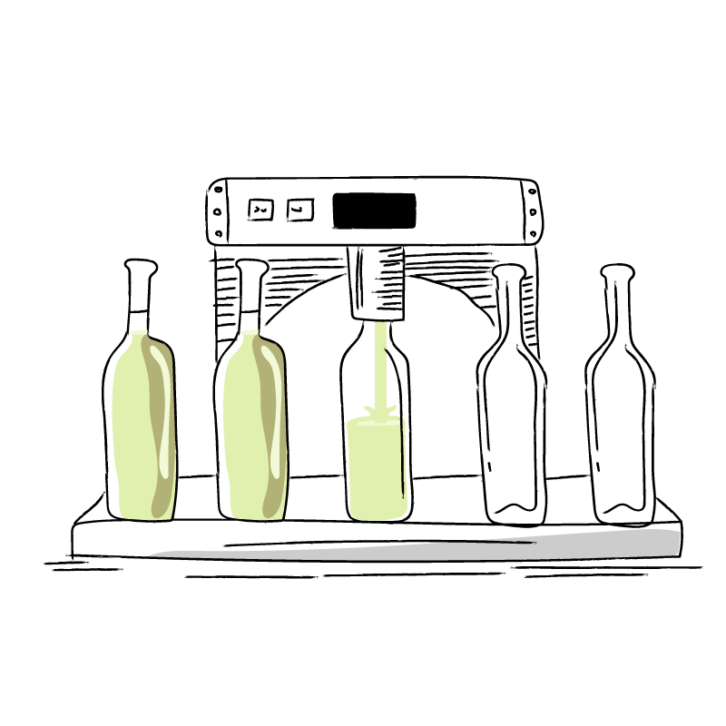
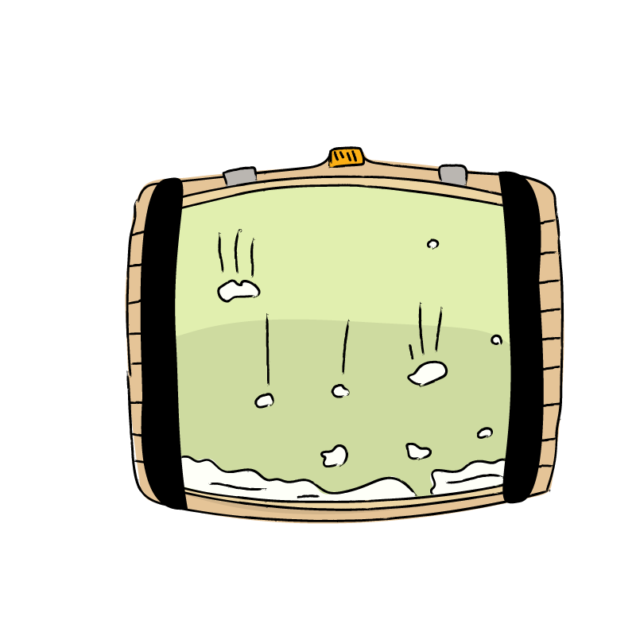
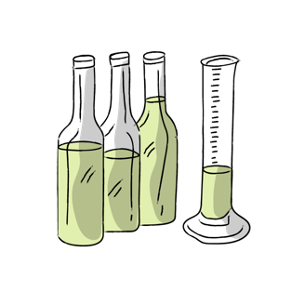
กรรมวิธีการผลิตไวน์ขาว
1. การเก็บเกี่ยว
2. การเด็ดก้าน
และการบด
3. การหมัก
4. การคั้น
5. การหมักแบบ
มาโลแลกติก
9. การบรรจุขวด
8. การทำให้
ไวน์ใสและ
การกรอง
7. การบ่ม
6. การเบลนด์

Slide 10
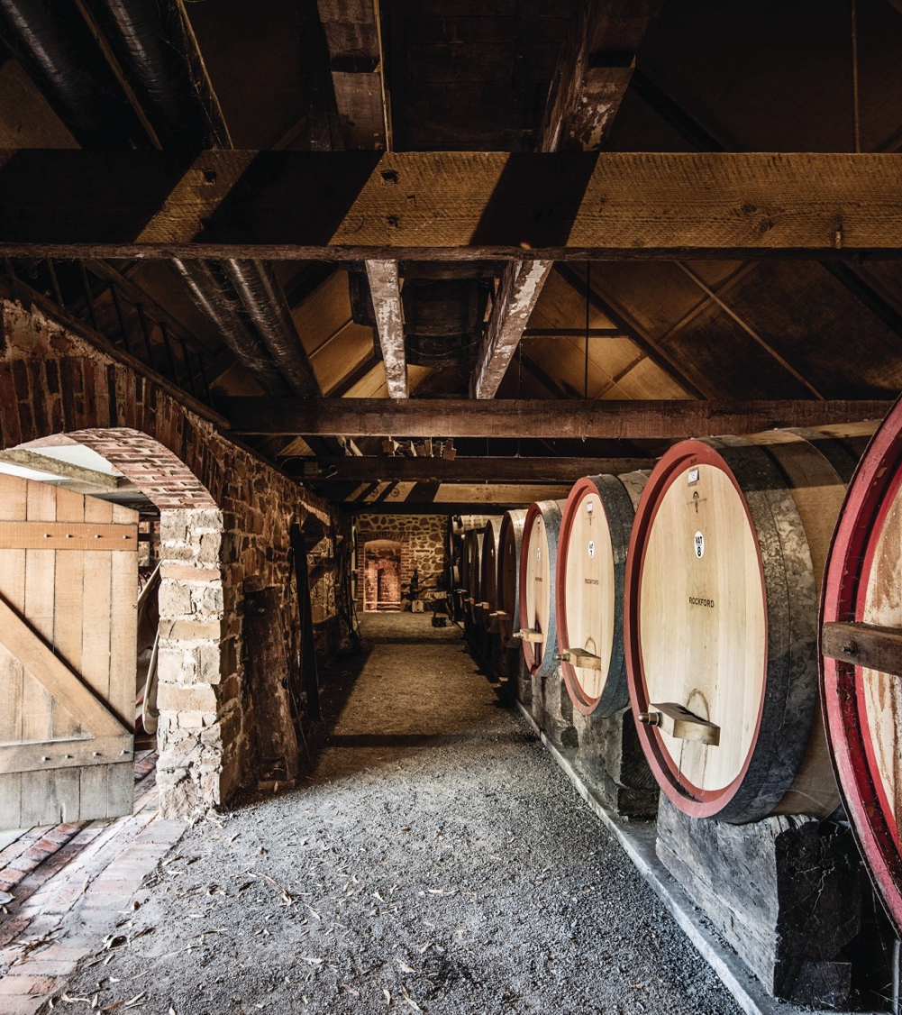
ศิลปะ
แห่งการบ่มไวน์
ถังไม้โอ๊กหรือถังสแตนเลสสตีล?
ถังไม้โอ๊กเก่าหรือถังไม้โอ๊กใหม่?
โอ๊กฝรั่งเศสหรือโอ๊กอเมริกัน?
จะบ่มไวน์ไว้ได้อีกนานเท่าใด?
บ่มได้ตั้งแต่สองสามเดือนถึงหลาย ๆ ปี
Notes:
วิธีที่ผู้ผลิตไวน์บ่มไวน์ขึ้นอยู่กับชนิดของไวน์ที่ต้องการรังสรรค์มันขึ้นมา คำถามดังกล่าวเป็นส่วนหนึ่งที่ผู้ผลิตไวน์จำเป็นต้องถามและตอบให้ได้ก่อน

Slide 11
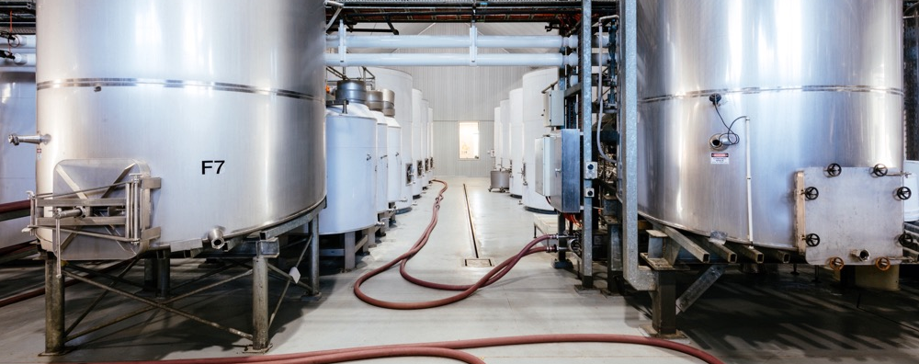
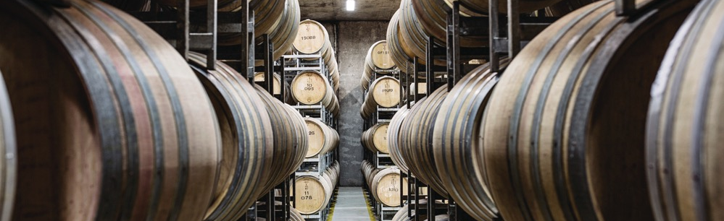
ถังไม้โอ๊ก
หรือ
ถังสแตนเลสสตีล
ถังไม้โอ๊กช่วยให้ไวน์ได้สัมผัสออกซิเจนได้มากขึ้น สร้างกลิ่นรสซับซ้อน และทำให้โครงสร้างสารแทนนินในไวน์แดงอ่อนนุ่มขึ้น
ถังสแตนเลสสตีลช่วยควบคุมให้ไวน์ได้สัมผัสออกซิเจนน้อยที่สุด ทำให้มั่นใจได้ว่าไวน์จะรักษาความเป็นผลไม้และกลิ่นรสแบบดอกไม้ไว้ได้
Notes:
การบ่มไวน์ในถังไม้โอ๊กมีผลต่อสี กลิ่นรส สารแทนนิน และเนื้อสัมผัสของไวน์ ไวน์สามารถหมักในถังไม้โอ๊ก หรืออาจถ่ายน้ำไวน์ไปใส่ถังไม้โอ๊กหลังจากหมักเสร็จแล้ว เพื่อบ่มหรือเก็บต่อไป
การใช้ไม้โอ๊กไม่ใช่ข้อบ่งชี้เรื่องคุณภาพ แม้ไวน์ที่แพงที่สุดส่วนมากในโลกจะบ่มในถังไม้โอ๊กก็ตาม สิ่งสำคัญที่ต้องจดจำไว้คือ ถังไม้โอ๊กใหม่จะเพิ่มกลิ่นและรสจากโอ๊กได้มากกว่าการใช้ถังไม้โอ๊กเก่า
ในการผลิตไวน์ มีไม้โอ๊กมีสองประเภทที่ใช้กัน :
โอ๊กฝรั่งเศส : เป็นที่นิยมที่สุดที่ใช้บ่มไวน์ระดับพรีเมี่ยม โอ๊กฝรั่งเศสถ่ายทอดกลิ่นและรสชาติได้ละเอียดมากกว่า เพราะเนื้อไม้หรือ ‘เกรน’ ของไม้โอ๊กฝรั่งเศสจะแน่นกว่า และให้ความรู้สึกละเมียดละไมอย่างแพรไหม ซีดาร์ หรือซาตินในปาก
โอ๊กอเมริกัน : เนื้อไม้อ่อน เพิ่มกลิ่นรสให้ไวน์ มักเป็นกลิ่นรสมะพร้าวหรือวานิลลา และให้ความรู้สึกเหมือนครีมในปาก

Slide 12
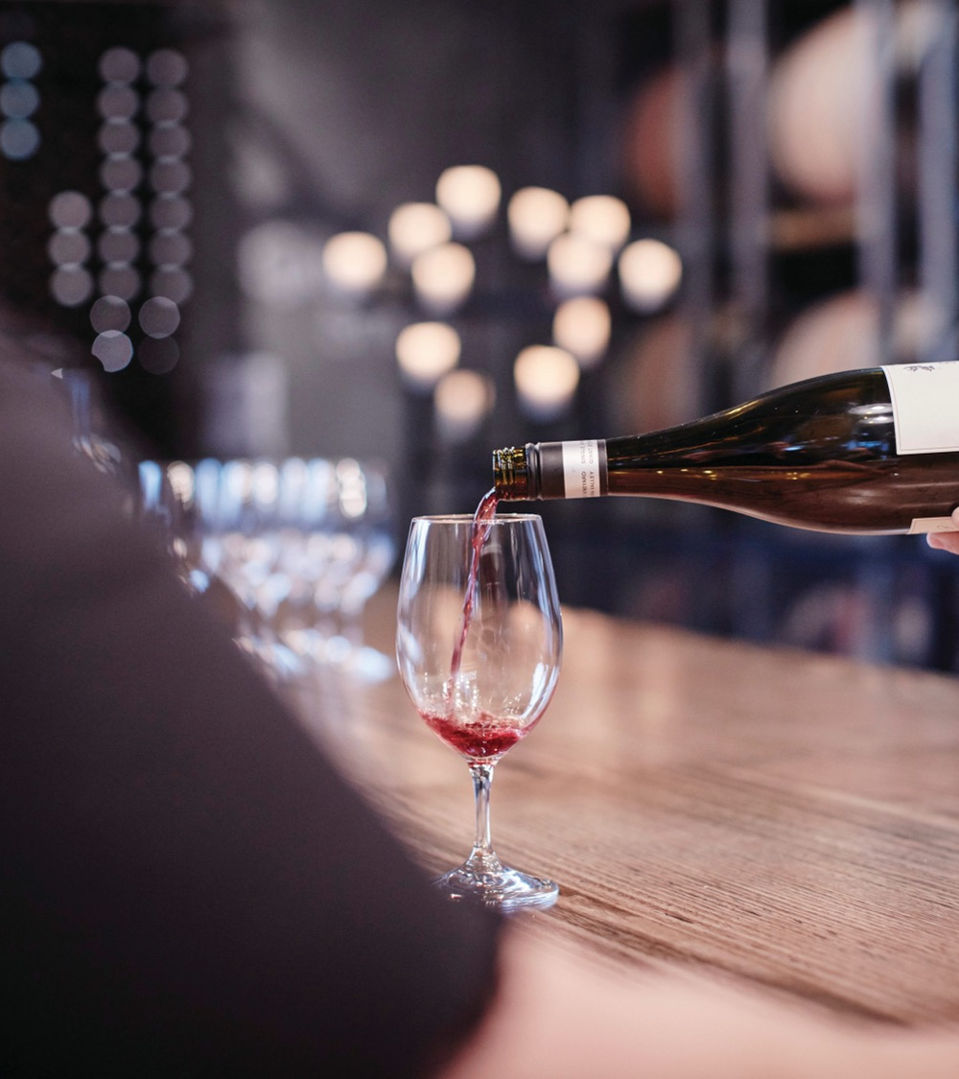
วิธีชิม ไวน์
ดู
แกว่งแก้ว
ดมกลิ่น
ชิมรส
สรุปผล

Slide 13
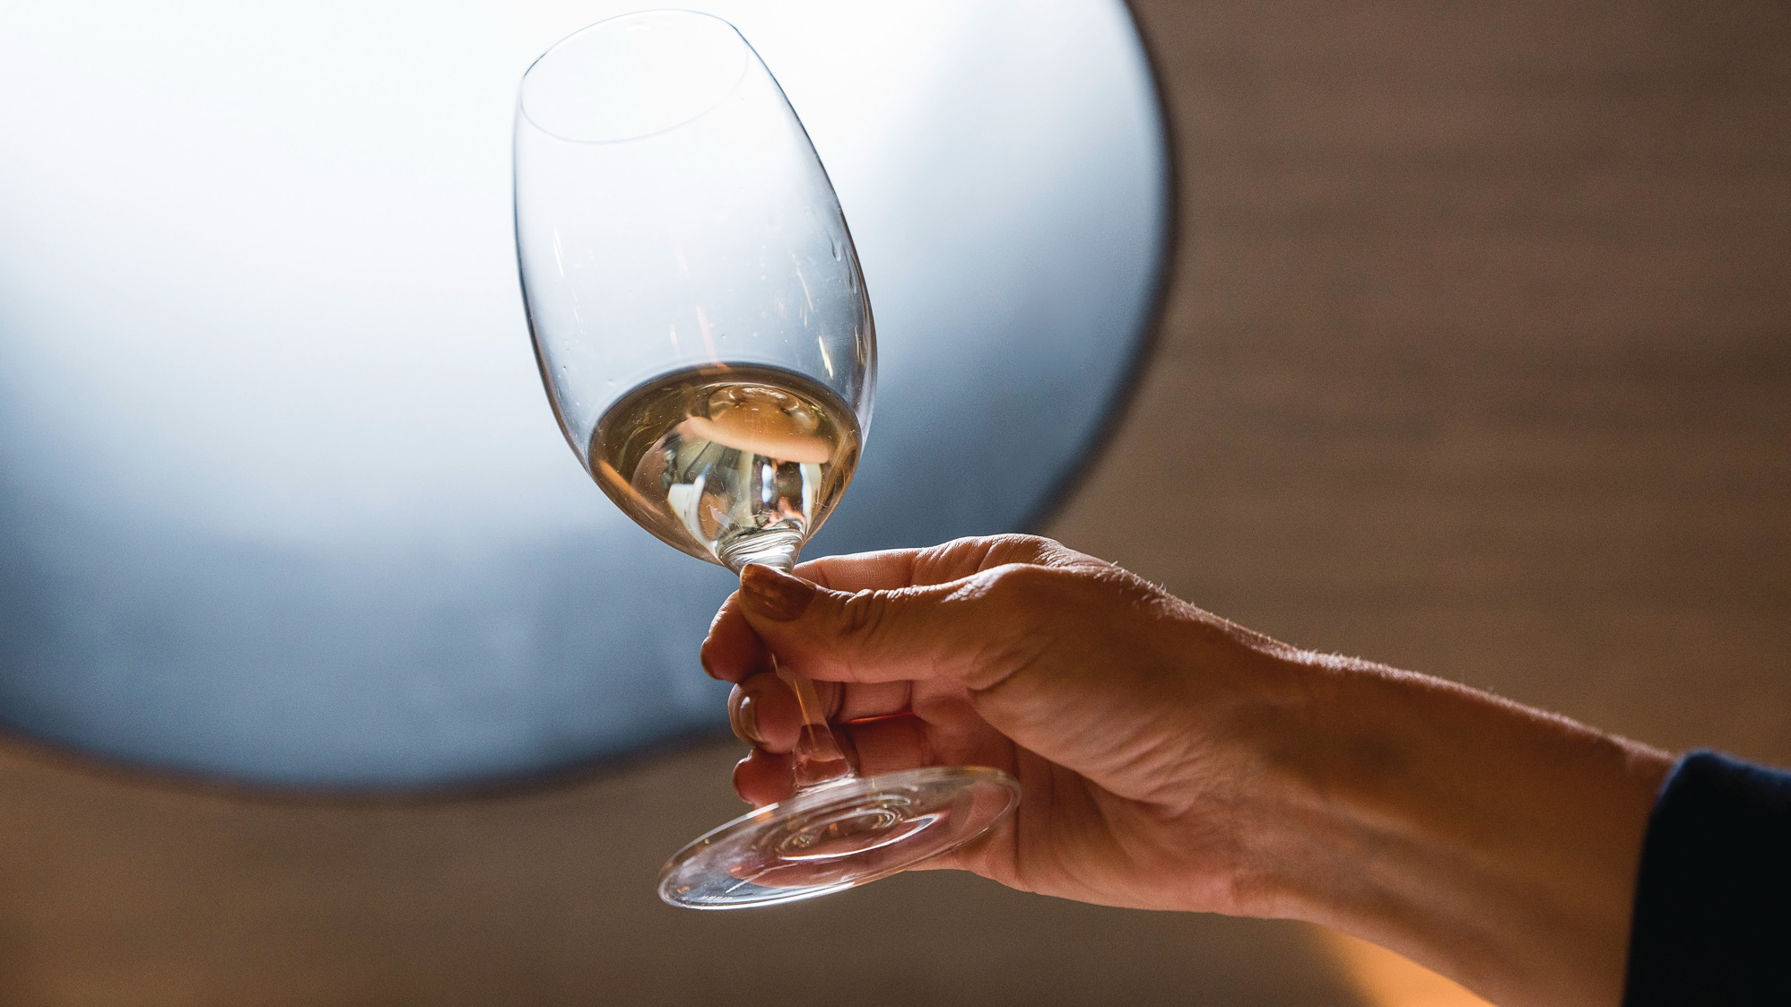
1. ดู
รินไวน์ให้ได้ปริมาณหนึ่งในสามของแก้ว
ถือแก้วทำมุม 45 องศากับพื้นหลังสีขาว
สังเกตสีของไวน์
Notes:
หน้าตาของไวน์จะพอบอกให้รู้ได้ถึงสไตล์ เนื้อสัมผัส และคุณลักษณะของไวน์ น้ำไวน์ใสหรือขุ่น? น้ำไวน์สะท้อนแสงมากหรือไม่? ไวน์ที่ขุ่นหรือมัวมักหมายถึงไวน์ที่ไม่ได้กรอง หรือไม่ก็ไวน์เสีย สีของไวน์ยังบอกอายุว่าเก็บมานานแค่ไหนแล้วได้ด้วย โดยทั่วไป ไวน์ขาวจะมีสีเข้มเมื่อเก็บไวน์ไว้นาน ๆ แต่กับไวน์แดงสีจะอ่อนลง

Slide 14
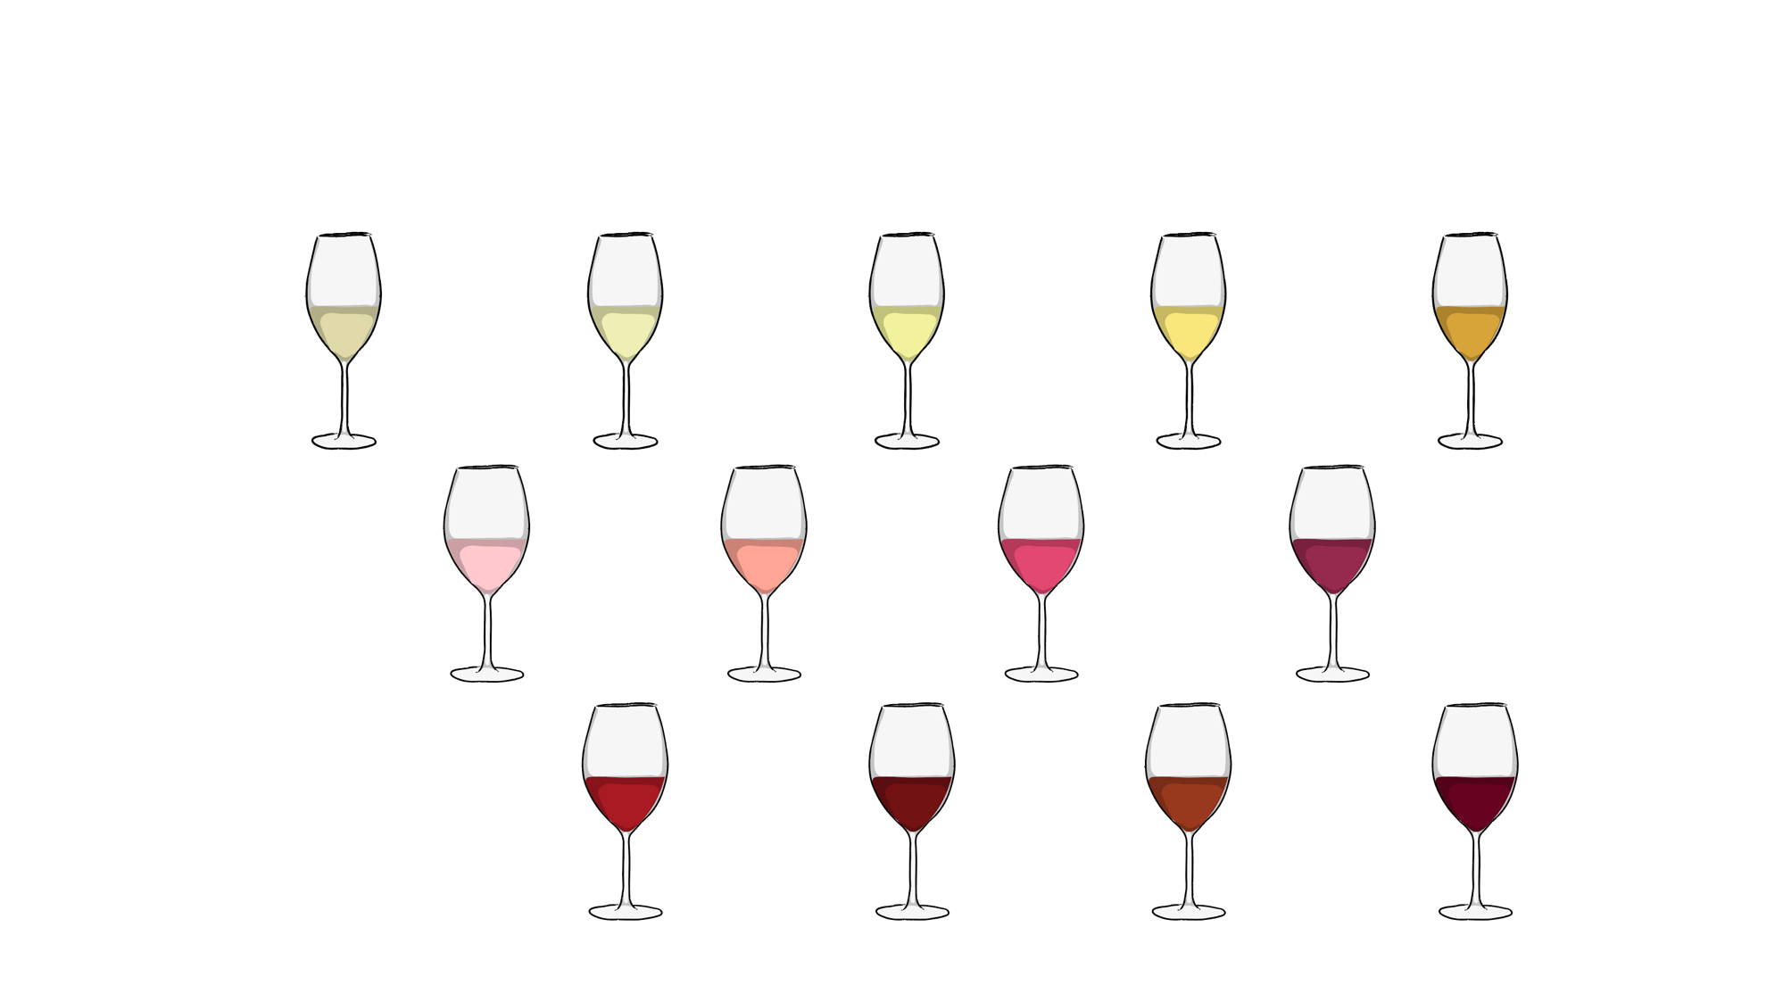
สีของไวน์
สีฟาง
สีมะนาวเหลือง
สีเหลือง
สีทอง
สีน้ำตาล
สีชมพู
สีแซลมอน
สีแดงม่วง
สีม่วง
สีแดงทับทิม
สีแดงโกเมน
สีน้ำตาลอมส้ม
สีน้ำตาล

Slide 15
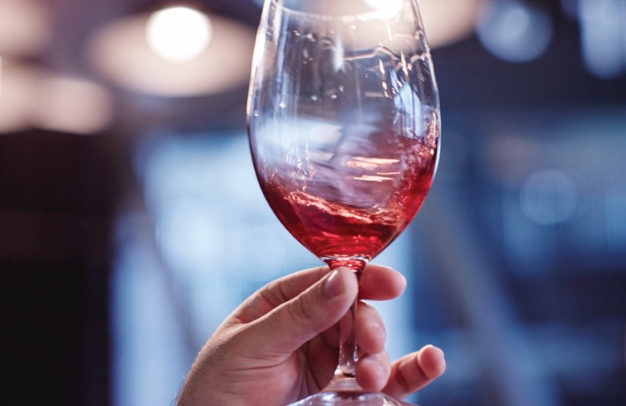
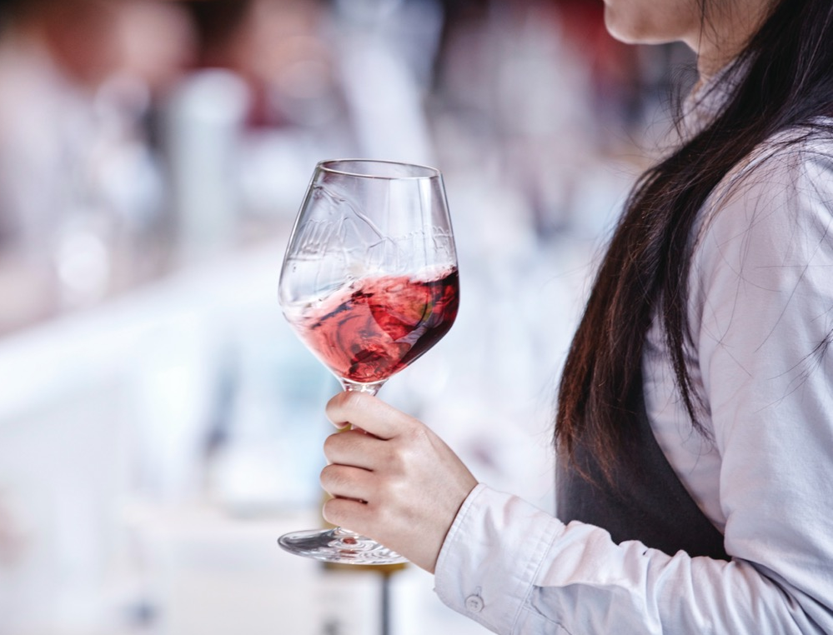
2. แกว่งแก้ว
‘ขาไวน์’
การแกว่งแก้วให้น้ำไวน์หมุนช่วยเปิดเผยกลิ่น
แกว่งแก้วโดยถือแก้วขนานพื้นเรียบให้มั่น
ดูว่าไวน์สร้าง ‘ขา’ หรือ ‘น้ำตา’
ไวน์ที่มี ‘ขา’ มากกว่านั่นก็คือจะให้ความรู้สึกใหญ่กว่า สุกมากกว่า และเต็มปากเต็มคำมากกว่า
Notes:
ไวน์ที่มี ‘ขา’ มากกว่าจะมีแอลกอฮอล์และสารกลีเซอรอลสูงกว่า ซึ่งนั่นจะหมายความว่า ไวน์จะให้ความรู้สึกเข้มข้น สุกมากกว่า และเต็มปากเต็มคำมากกว่า

Slide 16
3. ดมกลิ่น
ขั้นตอนนี้สำคัญที่สุด
มนุษย์สามารถบอกกลิ่นต่าง ๆ ได้เป็นพันกลิ่น
ผู้เชี่ยวชาญสามารถเรียนรู้เกือบทุกสิ่งเกี่ยวกับไวน์จากการดมกลิ่น
การสูดลมหายใจเข้าไปลึก ๆ กับการดมฟุดฟิดสั้น ๆ
หาสไตล์ที่ใช้ได้ผลกับตัวคุณ

Slide 17
3 ประเภท
กลิ่นไวน์
กลิ่นหลัก
ผลไม้, สมุนไพร, ดอกไม้
กลิ่นรอง
ขนมปัง, ยีสต์, โทสต์, วานิลลา, ช็อกโกแลต, เครื่องเทศ
กลิ่นอื่น ๆ
พื้นดิน, แร่ธาตุ,
หนังสัตว์,
ยาสูบ
Notes:
กลิ่นหลัก : ขึ้นอยู่กับสภาวะที่องุ่นเจริญเติบโตมา องุ่นแต่ละพันธุ์มีลักษณะกลิ่นรสเฉพาะของตนเอง ที่พบโดยทั่วไปก็จะมีกลิ่นรสผลไม้ สมุนไพร และดอกไม้ต่าง ๆ
กลิ่นรอง : มาจากกระบวนการผลิตไวน์ กลิ่นที่ออกแนวขนมปังและยีสต์ อาทิ ขอบแข็งของชีสหรือเบียร์ที่เปิดทิ้งไว้นาน ๆ เป็นผลมาจากการหมัก ส่วนการเก็บไวน์ในถังไม้โอ๊กจะให้กลิ่นที่บอกรสชาติ อาทิ โทสต์ วานิลลา ช็อกโกแลต และเครื่องเทศ
กลิ่นอื่น ๆ : การเก็บไวน์ในขวดจะให้กลิ่นใหม่ออกมาชุดหนึ่ง บ้างก็เรียกว่า “ช่อดอกไม้” ของไวน์ เมื่อเก็บต่อไปนาน ๆ กลิ่นหลักจะอ่อนลง และกลิ่นอื่นจะชัดเจนขึ้นมา อาทิ กลิ่นดิน แร่ธาตุ หนังสัตว์ และยาสูบ

Slide 18
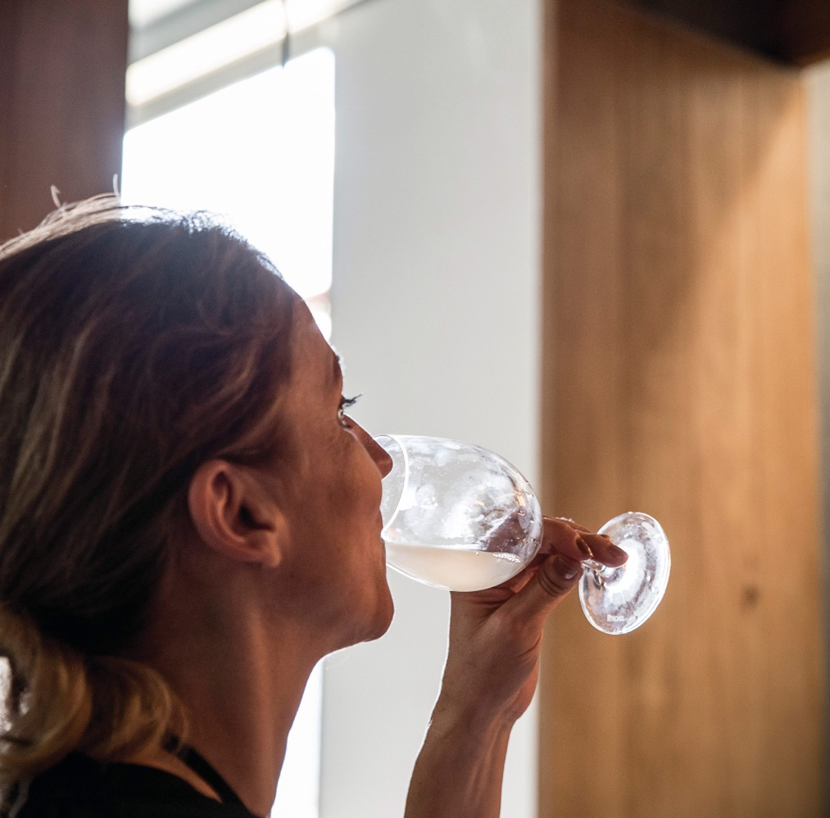
4. รสชาติ
5 องค์ประกอบหลักควรรู้ :
ความหวาน, หวานหรือไม่หวาน
ความเปรี้ยวหรือความเป็นกรด (แอซิดิตี้)
ความฝาดจากสารแทนนิน
แอลกอฮอล์
น้ำหนักน้ำไวน์ หรือเนื้อสัมผัส
Notes:
จิบทีละน้อยและสูดลมหายใจเบา ๆ ให้กลิ่นผ่านเข้าทางช่องปากและจมูกไปสู่ลำคอ

Slide 19

ความหวาน/
ความดราย
อัตราส่วนความหวาน
ไม่หวานเลย
จะรู้สึกอย่างไรได้บ้าง :
ไวน์ที่ไม่หวานเลยจะทำให้รู้สึกปากแห้งราวกับว่ามันนำความชุ่มชื้นจากลิ้นออกมา แต่ความรู้สึกนี้อาจเกิดขึ้นเพราะสารแทนนินที่มีอยู่สูงก็ได้
ความรู้สึกจักจี้ที่ปลายลิ้น
ความรู้สึกค่อนข้างมันแบบน้ำมันที่กลางลิ้น
ไวน์หวานกว่าจะมีความหวานเมื่อทำเสร็จ
ความหวานธรรมชาติจากน้ำผลไม้
ไม่หวาน
หวานนิดหน่อย
ไม่หวานปานกลาง
หวานปานกลาง
หวาน
Notes:
ความหวานในไวน์ไม่ใช่รสชาติเทียมอย่างที่ได้จากบางสิ่งอย่างช็อกโกแลต ไวน์มีความหวานธรรมชาติที่ได้จากองุ่น ดรายตรงกันข้ามกับความหวาน หมายถึงว่าไวน์ไม่หวานที่ไม่มีน้ำตาลคงเหลือค้างอยู่ในน้ำไวน์ แต่เราก็ยังได้รสชาติผลไม้ในไวน์แบบดราย ไวน์ส่วนใหญ่เป็นไวน์แบบดรายหรือไม่ก็ค่อนข้างดราย

Slide 20

รสชาติ
แอปเปิ้ลเขียว
สมุนไพร
มะนาวเลมอน
ผลไม้เขตร้อน
มะเดื่อ
น้ำผึ้ง
ผลไม้เขตร้อน
DRY WHITE
SWEET WHITE

Slide 21

รสชาติ
ผลไม้รสเปรี้ยว
สมุนไพร
ผลไม้ประเภทเบอร์รี่
สีเข้ม
ผมไม้เชื่อม
น้ำผึ้ง
ดอกไม้
ผลไม้ประเภทเบอร์รี่สุก
SWEET RED
DRY RED

Slide 22
ความเป็นกรด
อัตราส่วนความเป็นกรด
ต่ำ
ความรู้สึกที่ได้รับ:
น้ำลายสอ
เปรี้ยว
ความชุ่มฉ่ำพลุ่งพล่านข้างลิ้นทั้งสองด้าน
เปรียบได้กับ:
การกินแอปเปิ้ลเขียวหรือมะนาวสักลูก
ปานกลาง
สูง

Slide 23
สารแทนนิน
อัตราส่วนสารแทนนิน
ต่ำ
แทนนินช่วยเสริมโครงสร้าง แกนหลัก และความซับซ้อนให้กับไวน์ โดยเฉพาะไวน์แดง อีกทั้งยังมีบทบาทสำคัญในการบ่มไวน์ เนื่องจากช่วยคงสภาพของไวน์ให้สามารถพัฒนาได้ตามเวลา
ความรู้สึกที่ได้รับ :
ความขมจากข้างลิ้นทั้งสองด้าน
เนื้อสัมผัสทั่วทั้งปาก
สารแทนนินที่เข้มจะทำให้ลิ้นและฟันแห้งและทำให้รู้สึกเหงือกตึง ๆ
เปรียบได้กับ :
ชาชงแก่ ๆ แต่เย็นแล้ว
ปานกลาง
สูง
Notes:
สารแทนนินมาจากเปลือกองุ่นและถังไม้โอ๊กที่ใช้ในการบ่มไวน์ สารนี้ช่วยทำให้ไวนีรสชาติสุกฉ่ำและนุ่มนวล ตรงกันข้ามกับความเขียวและรสสัมผัสเนื้อหยาบมากกว่าเนื้อละเอียด

Slide 24
เนื้อสัมผัส (บอดี้)
อัตราส่วนเนื้อสัมผัส
เนื้อสัมผัสบาง
กลั้วน้ำไวน์ให้ทั่วปาก ให้น้ำไวน์เคลือบลิ้น กระพุ้งแก้ม และต่อมรับรสให้ทั่ว โดยทั่วไป ยิ่งแอลกอฮอล์มาก เนื้อสัมผัสจะยิ่งเต็ม
ความรู้สึกที่ได้รับ :
ไวน์ที่เนื้อสัมผัสระดับกลาง : อ่อนกว่า บางกว่า รู้สึกเหนียวหนืดในปากน้อยกว่า
ไวน์ที่เนื้อสัมผัสเต็ม : หนักและมีความเป็นครีม
เปรียบได้กับ :
ไวน์ที่เนื้อสัมผัสระดับบาง : นมไร้ไขมัน
ไวน์ที่เนื้อสัมผัสระดับกลาง : นมเต็มมันเนย
ไวน์ที่เนื้อสัมผัสเต็มมาก ๆ : ครีมข้น
เนื้อสัมผัสปานกลาง
เนื้อสัมผัสเต็ม

Slide 25
แอลกอฮอล์
อัตราส่วนแอลกอฮอล์
8% ต่ำ
ความรู้สึกที่ได้รับ :
ความร้อนที่กลางลิ้น, คอ และอก
ไวน์ผสมเหล้าจะให้ความรู้สึกอุ่นแผ่ซ่านในปาก คอ และอก
เปรียบได้กับ:
ความอุ่น ความรู้สึกร้อนเป็นไฟเมื่อได้ดื่มสุรา
รสชาติ:
ไวน์ที่มีระดับแอลกอฮอล์สูงจะได้รสชาติฝาดของสารแทนนินมากกว่าหรือหวานกว่า
9%
10%
11%
12%
13%
14%
15%
16%
17% สูง

Slide 26
5. สรุป
ระยะเวลาที่รสชาติของไวน์ที่ยังคงอยู่ในปากหลังจากไวน์ไหลผ่านลำคอไปแล้ว?
รสชาติกลมกล่อมหรือไม่?
มีรสชาติใดหลงเหลือให้รู้สึกต่อจากนั้นหรือเปล่า?
มีคุณลักษณะเฉพาะเด่นชัดอะไรหรือไม่?
เราเรียนรู้อะไรเกี่ยวกับไวน์บ้าง?
Notes:
ไวน์ไม่มีสูตรตายตัว การจะบอกว่าไวน์ตัวไหนดีที่สุดนั้นก็ต่างกันไปตามเหตุผลของแต่ละคน แต่จะมี 5 ปัจจัยที่ต้องสมดุลกันอยู่เสมอ ได้แก่ แอลกอฮอล์ ความเปรี้ยวจากความเป็นกรด ความหวาน ความฝาดจากสารแทนนิน และรสชาติผลไม้
ประเด็นแนะนำเพื่อการอภิปราย :
การเก็บไวน์มีผลกระทบอย่างยิ่งต่อทุกองค์ประกอบในไวน์ ท่านเคยลิ้มรสไวน์อายุมากหรือไม่? ถ้าเคย ลองเปรียบเทียบกันกับไวน์ชนิดเดียวกันแต่อายุน้อยกว่าว่ารสชาติต่างกันอย่างไร?
ไวน์ต้องมีความสมดุลขณะที่บรรจุลงขวดเลยหรือไม่? หรืออาจเป็นได้หรือไม่ว่า มันจะพัฒนาให้เกิดความลงตัวในขวดเมื่อเวลาผ่านไป?

Slide 27
สไตล์ไวน์
และ
พันธุ์องุ่น
ที่ใช้ผลิตไวน์
Notes:
ช่วงนี้เหมาะกับการชิมไวน์หลากชนิดที่คัดสรรมาให้ชิมและอภิปราย
+ เนื้อหาเพิ่มเติมที่ใช้ในการนำเสนอได้ : สื่อในการนำเสนอเกี่ยวกับสายพันธุ์องุ่นและข้อมูลอื่น ๆ เพิ่มเติม สามารถสืบค้นได้ที่ www.australianwinediscovered.com

Slide 28
ไวน์
แบบมีฟอง
มีการพัฒนาหลากหลายวิธีการ ที่จะผลิตไวน์แบบมีฟอง แต่ละวิธีก็จะให้ผลแตกต่างกันไปบ้าง
วิธีการผลิตแบบดั้งเดิม (méthode traditionnelle)
วิธีทรานสเฟอร์
วิธีแอนเซสตรัล
วิธีใช้ถังแรงดัน
วิธีอัดก๊าซ
Notes:
ในบรรดาไวน์ชนิดต่าง ๆ การทำไวน์แบบมีฟองใช้กระบวนการทางเทคนิคและใช้เวลามากที่สุด เพราะต้องหมักถึงสองครั้ง กล่าวคือ ครั้งแรกทำน้ำไวน์ ครั้งที่สองทำให้เป็นฟอง
ไวน์ชีราซแบบมีฟอง เป็นไวน์เฉพาะของออสเตรเลียที่มีเอกลักษณ์ ใช้วิธีทำเหมือนทำไวน์แบบมีฟอง แต่มักใช้ชีราซเป็นไวน์พื้นฐานมากที่สุด แทนที่จะเป็นชาร์ดอนเนย์ หรือพิโนต์ นัวร์

Slide 29

ไวน์ขาวแบบเนื้อสัมผัสเบา
รีสลิง
ชื่อเสียงระดับนานาชาติ
ความเป็นกรดธรรมชาติ
เขตพื้นที่
โดยหลัก ๆ เติบโตใน :
แคลร์ แวลลีย์
อีเดน แวลลีย์
แทสมาเนีย
ออเรนจ์
แคนเบอร์รา ดิสตริกต์
เกรท เซาเทิร์น
เฮนตี
คุณลักษณะ
RIESLING
เก็บไว้นานได้ดี
ผลไม้ประเภทส้มและมะนาว
แอปเปิ้ลเขียว
คุณลักษณะผลไม้สดใส
Notes:
ไวน์ขาวแบบเนื้อสัมผัสเบามักเป็นไวน์แบบดราย (ไม่หวาน) หรือมีรสหวานและดื่มง่าย ตัวอย่างของไวน์ที่ดีที่มาจากภูมิอากาศเย็นกว่า ไวน์ในกลุ่มประเภทนี้ที่เป็นที่นิยมได้แก่ รีสลิง, โซวีญง บลอง, พิโนต์ กรี และพิโนต์ กรีโจ
ไวน์รีสลิงออสเตรเลียบางชนิดเรียกได้ว่าดีที่สุดในโลก ผู้ผลิตไวน์ท้องถิ่นหลายรายใช้วิธีมินิมอลลิส เพื่อให้ความใส ความสดชื่น และความบริสุทธิ์ของไวน์เป็นตัวบอกเรื่องราวของตัวมันเอง

Slide 30
ไวน์ขาวแบบเนื้อสัมผัสเบา
เซมิลยง
โดยทั่วไป นำไปผสมกับโซวีญง บลอง
เขตพื้นที่
เจริญเติบโตในหลายเขตพื้นที่ :โดยเฉพาะฮันเตอร์ แวลลีย์ และมาร์กาเรต ริเวอร์
ไวน์เซมิลยงของฮันเตอร์ แวลลีย์มีสไตล์อันมีเอกลักษณ์และเก็บได้ดี
SEMILLON
เนื้อสัมผัสเบาถึงปานกลาง
ผลไม้ประเภทส้มและมะนาว
ดอกไม้
แอปเปิ้ลเขียว
ผลไม้มีเม็ดเดี่ยว
Notes:
เซมิลยงมีประวัติศาสตร์อันยาวนาน ปลูกในหลากหลายพื้นที่ทั่วประเทศ เซมิลยงของเขตฮันเตอร์ แวลลีย์เป็นหนึ่งในไวน์มหัศจรรย์ของโลก ค่อย ๆ แปรเปลี่ยนจากไวน์รุ่นใหม่ สดชื่น สดใส ไปเป็นไวน์สีทองที่แฝงความลึกล้ำ มีกลิ่นฟาง น้ำผึ้ง และถั่ว ราวกับว่าได้บ่มในถังไม้โอ๊กมา (แม้ว่าไม่ได้ทำเช่นนั้น) เขตมาร์กาเรต ริเวอร์ผลิตเซมิลยงสไตล์เบา ๆ คล้ายกับโซวีญง บลอง และโดยทั่วไป เซมิลยงก็ใช้เบลนด์กับโซวีญง บลอง

Slide 31

ไวน์ขาวแบบเนื้อสัมผัสเต็ม
ชาร์ดอนเนย์
คิดเป็นร้อยละ 50 จากไวน์ขาวที่ผลิตในประเทศออสเตรเลีย
เขตพื้นที่
ปลูกในทุกเขตพื้นที่
สไตล์แนวโอ๊กถูกแทนที่โดยไวน์ที่มีความเปรี้ยวสดชื่นกว่า มีความเป็นแร่ธาตุ และความหรูหรา
คุณลักษณะ
ลูกแพร์
แอปเปิ้ล
ลูกพีช
ผลไม้ประเภทส้มและมะนาว
มีความเป็นโทสต์
มีความเป็นโอ๊กแฝงอยู่
องุ่นพันธุ์แข็งแกร่ง, ใช้ประโยชน์ได้หลายอย่าง
CHARDONNAY
Notes:
ไวน์ขาวที่เนื้อสัมผัสเต็ม เข้มข้นกว่า มีความเป็นครีมมากกว่า จะมีเนื้อสัมผัสชัดเจนและเต็มกว่า มักมีคุณสมบัติที่สร้างขึ้นระหว่างกระบวนการผลิตไวน์ อาทิ การบ่มไวน์ในถังไม้โอ๊กจะเพิ่มกลิ่นรสใหม่ขึ้นมา ที่นิยมใช้ยกตัวอย่างก็จะเป็นชาร์ดอนเนย์และวีโอนิเยร์ ที่จะให้ความรู้สึกแบบปานกลางไปจนถึงแบบเต็ม
ชาร์ดอนเนย์เป็นองุ่นที่ใช้ทำไวน์ขาว เป็นพันธุ์หนึ่งที่ปลูกมากที่สุดในโลก ชาร์ดอนเนย์เป็นไวน์ที่เป็นสัญลักษณ์ของออสเตรเลีย ก่อนหน้านี้ ในช่วงปี ค.ศ. 1980 และ ค.ศ. 1990 เป็นที่รู้จักว่ามีสไตล์เข้มข้นหนักแน่นจากการใช้ถังไม้โอ๊ก แต่ต่อมาความนิยมก็ลดลง ชาร์ดอนเนย์ออสเตรเลียสมัยใหม่เน้นความเป็นกรดที่สดชื่น ความเรียบหรู ความหรูหรา และความเป็นแร่ธาตุ

Slide 32
ไวน์ขาวมีกลิ่นหอม
มอสกาโต
นิยมดื่มก่อนอาหารและเสิร์ฟคู่กับของหวาน
ตัวอย่างไวน์ที่ดีที่สุดมาจากเขตผลิตไวน์ที่อากาศเย็นกว่า
การจับคู่
สไตล์แนวโอ๊กถูกแทนที่โดยไวน์ที่มีความเปรี้ยวสดชื่นกว่า มีความเป็นแร่ธาตุ และความหรูหรา
คุณลักษณะ
ไวน์หวานสดชื่น รสเบา ๆ มีคุณสมบัติของดอกไม้อยู่พอสมควร
MOSCATO
ปริมาณแอลกอฮอล์ต่ำ
Notes:
ไวน์ขาวที่เต็มไปด้วยกลิ่นหอมของผลไม้และดอกไม้ หอมกรุ่นออกมาจากแก้ว มักให้ความสดชื่น แต่ซับซ้อน กลิ่นหอมชัดเจนมาจากตัวองุ่นเองมากกว่าจะมาจากกระบวนการผลิต พันธุ์องุ่นหอมและคลาสสิค ได้แก่ เกเวิสทรามิเนอร์, รีสลิง และโซวีญง บลอง
มอสกาโตเป็นไวน์กลิ่นหอม รสชาติหวาน และเบา ๆ เป็นที่นิยมในประเทศออสเตรเลียเพราะคุณคุณลักษณะสดชื่นและมีปริมาณแอลกอฮอล์ต่ำ มอสกาโตผลิตในหลายเขตพื้นที่ของออสเตรเลีย รวมทั้งฮันเตอร์ แวลลีย์, แมคลาเรน เวล, แอดิเลด ฮิลส์, บารอสซา แวลลีย์ และมาร์กาเรต ริเวอร์

Slide 33
ไวน์โรเซ่
โรเซ่
สไตล์สมัยใหม่ที่เป็นที่นิยมจะมีสีอ่อนเรื่อ และไม่หวาน
ปลูกทั่วออสเตรเลีย
เขตพื้นที่
สไตล์หลากหลายเป็นอย่างมาก
ทำจากองุ่นแดงหลากหลายพันธุ์
ROSÉ
ผลไม้สีแดงให้ความสดชื่น :
เชอร์รี่
สตรอเบอร์รี่
ราสเบอร์รี่
Notes:
โรเซ่ทำจากองุ่นแดง โดยจะทิ้งเปลือกองุ่นไว้ในน้ำไวน์นานพอที่จะทำให้น้ำไวน์มีสีชมพูอย่างที่เห็น โรเซ่อาจทำจากองุ่นพันธุ์เดียวหรือใช้วิธีเบลนด์องุ่นสองหรือสามพันธุ์ก็ได้ สีสวย ๆ ของไวน์โรเซ่มีตั้งแต่สีลูกพีชอ่อนไปจนสีแดงเลือดหมูเข้ม แต่มีอีกวิธีที่ใช้แต่ไม่เป็นที่นิยมเท่า ก็คือ การผสมหรือการเบลนด์ไวน์แดงกับไวน์ขาว, แต่เดิมมา ไวน์โรเซ่ของออสเตรเลียมักจะผิดพลาดตรงที่ไวน์มีรสหวาน มีเนื้อสัมผัสปานกลาง และสีชมพูเข้ม แต่ปัจจุบัน สไตล์ที่พิสูจน์แล้วว่าเป็นที่นิยมมากที่สุดคือ โรเซ่รสไม่หวาน ละเอียดอ่อนและเบา

Slide 34
ไวน์แดงเนื้อสัมผัสเบา
พิโนต์ นัวร์
เป็นไวน์แดงแบบเบาที่นิยมมากที่สุดในออสเตรเลีย
อ่อนเยาว์
เขตพื้นที่
มุ่งเน้นสภาพอากาศเย็น
เขตผลิตไวน์ตัวอย่าง ได้แก่ ยาร์รา แวลลีย์, มอนิงตัน เพนนินซูลา, แทสมาเนีย
กลิ่นรสของผลไม้สีดำและสีแดงสด
ลักษณะเฉพาะ
PINOT NOIR
ผ่านการบ่ม
มีสไตล์ต่างกันไป
ขึ้นอยู่กับเขตพื้นที่และกระบวนการผลิตไวน์
มีคุณลักษณะซับซ้อนมากขึ้น อย่างเช่น คุณลักษณะของยาสูบ พื้นป่า สมุนไพร ควันดิน และเครื่องเทศ
Notes:
ไวน์แดงเนื้อสัมผัสเบานี้ส่วนมากจะมีสีอ่อนกว่าไวน์แบบเนื้อสัมผัสเต็ม มีความฝาดจากสารแทนนินต่ำกว่ามาก ทำให้ดื่มได้ง่ายขึ้น พันธุ์องุ่นที่ใช้ทั่วไปได้แก่ พิโนต์ นัวร์ และกาเมย์
พิโนต์ นัวร์ของออสเตรเลียมีคุณลักษณะหลากหลายแนว ขึ้นอยู่กับว่าสถานที่ปลูกและวิธีผลิต ตัวอย่างของไวน์ที่ดีที่สุดมาจากภูมิอากาศเย็น จะเป็นไวน์เนื้อสัมผัสเบา แต่มีกลิ่นหอมชัดเจน และคุณสมบัติหลายเชิงชั้นและยาวนาน

Slide 35
ไวน์แดงเนื้อสัมผัสเต็ม
ชีราซ
ไวน์ส่งออกที่มีชื่อเสียงที่สุดของออสเตรเลีย
ภูมิอากาศ
อุ่น
เขตพื้นที่
ปลูกในทุกเขตพื้นที่
เขตพื้นที่ที่มีชื่อเสียงที่สุดคือ บารอสซา แวลลีย์ และฮันเตอร์ แวลลีย์
กลิ่นรสผลไม้สุกและเข้มข้น, สไตล์เผ็ดร้อน
ภูมิอากาศ
SHIRAZ
ภูมิอากาศ
เย็นกว่า
ต้นองุ่นพันธุ์ชีราซที่อายุมากที่สุดในโลกยังออกผลเพื่อใช้ผลิตไวน์
สไตล์หรูหรา มีน้ำหนักปานกลาง และสดชื่น
Notes:
เป็นไวน์แดงเนื้อสัมผัสเต็ม รสชาติเข้มข้นจัดจ้าน สีเข้ม ทั้งมีชื่อเสียงเรื่องกลิ่นรสชัดเจน มีความฝาดจากสารแทนนินสูง และปริมาณแอลกอฮอล์สูง สีเข้มลึกล้ำ และกลิ่นรสส่วนมากได้จากเปลือกของผลองุ่น พันธุ์องุ่นที่นิยม ได้แก่ ชีราซ, คาแบร์เนต์ โซวีญง, แมร์โล และมัลเบ็ค
ไวน์แดงเนื้อสัมผัสเต็ม มีสีแดงเข้มและม่วงเข้ม มีความหนักกว่า กลมกล่อมกว่า และบางทีก็ให้ความรู้สึกนุ่มราวแพรไหมในปาก คุณลักษณะเรื่องกลิ่นรสเด่นชัดว่าได้จากผลไม้สีดำ มีกลิ่นของรสชาติ อย่างหนังสัตว์และยาสูบ

Slide 36
ไวน์แดงเนื้อสัมผัสเต็ม
คาแบร์เนต์ โซวีญง
พันธุ์องุ่นที่ปลูกมากที่สุดเป็นลำดับที่สามของประเทศออสเตรเลีย
เปลือกหนา, รสเข้ม, โครงสร้างสารแทนนินหนักแน่น
เขตพื้นที่
ปลูกทั่วประเทศออสเตรเลีย
ในภูมิอากาศอุณหภูมิปานกลาง เขตพื้นที่ที่มีชื่อเสียง ได้แก่ คูนาวาร์รา, มาร์กาเรต ริเวอร์ และยาร์รา แวลลีย์
CABERNET SAUVIGNON
ภูมิอากาศ
มีศักยภาพในการเก็บดีเยี่ยม
แบล็กเคอร์แรนต์
พริกหวาน
มิ้นท์ (สะระแหน่)
ส่วนมากนำไปเบลนด์
กับแมร์โล, ชีราซ,
คาแบร์เนต์ ฟรอง และ
เปอตีต์ แวร์โด
Notes:
องุ่นพันธุ์นี้เป็นพันธุ์องุ่นที่ปลูกมากที่สุดเป็นลำดับที่สามของประเทศออสเตรเลีย (ต่อจากชีราซ และชาร์ดอนเนย์) มักนำไปเบลนด์กับแมร์โล หรือไม่ก็เบลนด์กับองุ่นหลาย ๆ พันธุ์บ้าง แต่ถ้าใช้องุ่นพันธุ์เดียว คาแบร์เนต์ โซวีญงก็สร้างไวน์ที่มีความซับซ้อนและมีโครงสร้างที่ดีได้

Slide 37
เก็บเกี่ยวปลายฤดูและไวน์หวาน
โบทรัยทิส เซมิลยง
สไตล์ไวน์หวานที่ได้รับคำกล่าวขวัญมากที่สุดของประเทศออสเตรเลีย
เขตพื้นที่
โบทรัยทิสเจริญเติบโตได้ดีที่สุดในที่ ๆ มีสภาวะความชื้น อาทิ ที่เขตพื้นที่ ริเวอร์ริน่า และฮันเตอร์ แวลลีย์
BOTRYTIS
SEMILLON
สีเหลืองอ่อนถึงสีทองเข้ม
กลิ่นรสผลไม้มีเม็ดเดี่ยว ส่วนมากมักมีกลิ่นแอปริคอท
ผลไม้ประเภทส้มและมะนาว
น้ำผึ้ง
Notes:
ไวน์หวานมีมากมายหลายสไตล์และหลากหลายวิธีการผลิต มักถูกแบ่งคุณลักษณะจากระดับน้ำตาลที่มีอยู่สูง ที่ส่วนหนึ่งได้รับจากการทิ้งองุ่นไว้ให้สุกนานขึ้น อีกสไตล์หนึ่งก็คือปล่อยให้เชื้อราที่ชื่อ ‘โบทรัยทิส ซีเนร่า’ เจริญเติบโตบนผลองุ่น หรือเกิดการ ‘เน่าแบบผู้ดี’ เชื้อรานี้จะดูดน้ำออกจากผลองุ่นและทำให้น้ำองุ่นเข้มข้นขึ้น โบทรัยทิส เซมิลยง และโบทรัยทิส รีสลิง เป็นสไตล์ไวน์หวานที่ได้รับคำกล่าวขวัญมากที่สุดของประเทศออสเตรเลีย

Slide 38
ไวน์ผสมเหล้า
ไวน์ผสมเหล้ายังคงเรียกว่าไวน์หรือก็คือไวน์ที่เพิ่มความแรงด้วยเหล้าองุ่นกลั่น
เขตพื้นที่
มัสกัตจากรัทเทอร์เกลน :
รัทเทอร์เกลนเป็นเขตพื้นที่ต้นแบบของการผลิตไวน์ชนิดนี้, เพราะมัสกัตของรัทเทอร์เกลนนั้นมหัศจรรย์ยิ่ง
ระดับแอลกอฮอล์
FORTIFIED WINE
เข้มข้น ชุ่มฉ่ำ คล้ายกากน้ำตาล ที่มีความหวานเหนียว และความซับซ้อนที่ยิ่งใหญ่
ระหว่าง 15.5%
ถึง 20%
Notes:
มาตรฐานกระบวนการผลิตไวน์ผสมเหล้าจะทำขึ้นภายหลังจากการหมัก โดยจะเติมเหล้าองุ่นกลั่นเข้าไปในไวน์ที่ใช้เป็นพื้นฐาน ระยะเวลาที่หมักไวน์ก่อนเติมเหล้าจะเป็นตัวกำหนดว่าไวน์จะหวานหรือดราย (ไม่หวาน) เพราะทันทีที่เพิ่มแอลกอฮอล์เข้าไป ยีสต์จะหยุดเปลี่ยนน้ำตาลให้กลายเป็นแอลกอฮอล์ และทิ้งน้ำตาลคงเหลือไว้ในน้ำไวน์ สำหรับไวน์ที่หวานขึ้นไปอีก มักจะเติมเหล้าเข้าไปภายในหนึ่งวันครึ่งหลังจากเกิดการหมัก ถ้าเป็นแบบดราย (ไม่หวาน) การหมักจะต้องทำให้เสร็จสิ้นกระบวนการอย่างเต็มรูปแบบเสียก่อน
ประเทศโปรตุเกสมีชื่อเสียงเรื่องไวน์พอร์ทและมาเดียร่า และประเทศสเปนโด่งดังจากไวน์เชอร์รี่ ประเทศออสเตรเลียผลิตไวน์ผสมเหล้า มัสกัต, โทเพค, วินเทจ และทอว์นี ที่ล้ำเลิศที่สุดในโลก
ประเด็นแนะนำเพื่อการอภิปราย :
สไตล์หรือพันธุ์องุ่นเหล่านี้เป็นสิ่งใหม่สำหรับท่านในปัจจุบันหรือไม่? ท่านมีความคิดอย่างไรเกี่ยวกับสิ่งเหล่านี้?
ท่านชอบหรือไม่ชอบสไตล์หรือพันธุ์องุ่นเหล่านี้เป็นพิเศษหรือไม่?
พันธุ์องุ่นออสเตรเลียท้าทายความคิดเดิมของท่านเกี่ยวกับเรื่องสไตล์หรือไม่?

Slide 39
องุ่นพันธุ์เดียว
กับ การเบลนด์
Notes:
การเบลนด์ใช้เพื่อเพิ่มกลิ่นให้กับไวน์ หรือไม่ก็พัฒนากลิ่นรส และยังช่วยสร้างความสมดุลให้กับความเป็นกรด สารแทนนิน หรือระดับแอลกอฮอล์ได้ด้วย การเบลนด์ยังเพิ่มความซับซ้อนให้กลิ่นรสและเนื้อสัมผัสของไวน์ แต่ในทางกลับกัน ไวน์ที่ทำจากองุ่นพันธุ์เดียวสามารถเล่าเรื่องราวขององุ่น เขตพื้นที่ ภูมิอากาศและดิน และผู้ผลิตได้ชัดเจน

Slide 40
ไวน์
จากองุ่นพันธุ์เดียว
ทำจากองุ่นพันธุ์เดียว
สามารถใช้สะท้อนเรื่องราวขององุ่น เขตพื้นที่ ภูมิอากาศและดิน และผู้ผลิตไวน์
ไวน์ที่ทำจากองุ่นพันธุ์เดียวจำนวนมากที่ขายในประเทศออสเตรเลีย มีสัดส่วนองุ่นร้อยละ 15 (ร้อยละ 15 ที่ประเทศฝรั่งเศส, ร้อยละ 25 ที่ประเทศสหรัฐอเมริกา)

Slide 41
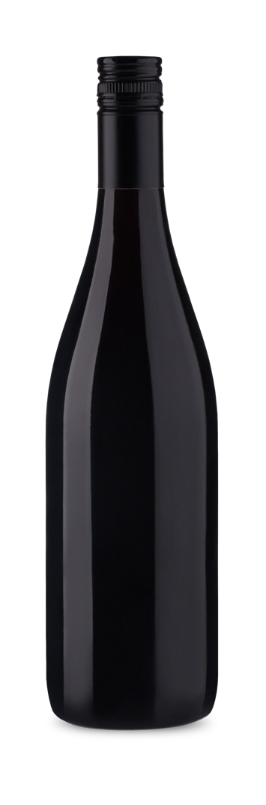
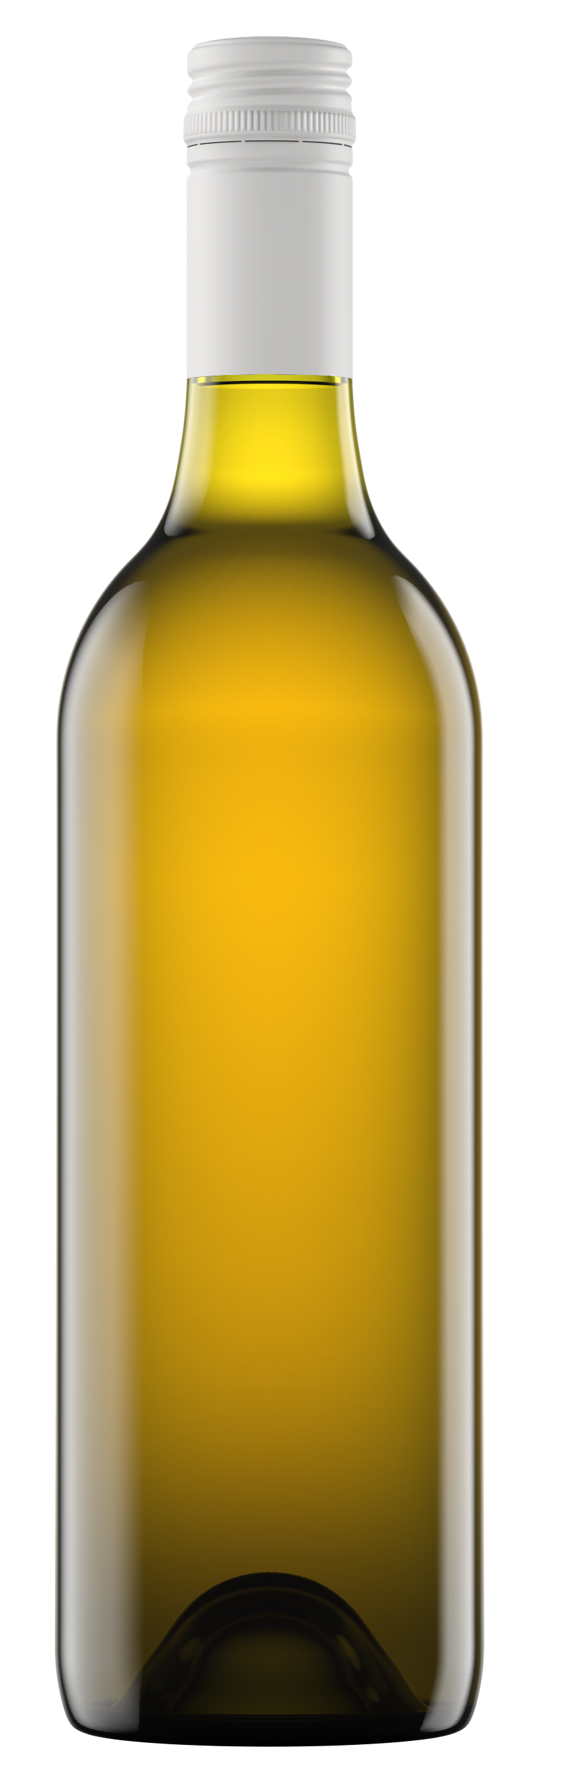
ไวน์เบลนด์แบบคลาสสิคของออสเตรเลีย
โซวีญง บล็อง เซมิลยง
เกรอนาช ชีราซ มาทาโร
เขตพื้นที่
บารอสซา แวลลี่ย์ และแมคลาเรน เวล
ไม่หวานและสดชื่น
กลิ่นสมุนไพร และกลิ่นหญ้า
ชีราซ
ให้ความเข้มข้นและน้ำหนักในปาก
SAUVIGNON BLANC SEMILLON
GRENACHE SHIRAZ MATARO
เซมิลยง
มีกลิ่นเลมอนอ่อน ๆ
โซวีญง บล็อง
ให้ความเป็นผลไม้เขตร้อน และความเป็นกรดที่แหลมคมขึ้น
มาทาโร (มูร์เวดร์)
ให้กลิ่นหอม และคุณลักษณะของเทียนสัตตบุษย์ และสารแทนนินหยาบ
เกรอนาช
ให้ความเผ็ดร้อนและกลิ่นหอมและความละเมียดละไม
Notes:
เอสบีเอส (โซวีญง บล็อง เซมิลยง) กำเนิดขึ้นที่แคว้นบอร์กโดซ์นั้น ช่วยให้เขตมาร์กาเรต ริเวอร์แห่งออสเตรเลียตะวันตกมีชื่อเสียง พร้อมกันนั้น ยังมีชาร์ดอนเนย์เป็นสไตล์ไวน์เอกลักษณ์ของเขตพื้นที่นี้อีกด้วย องุ่นทั้งสองพันธุ์ทั้งแข่งขันและส่งเสริมกันและกัน เซมิลยงให้กลิ่นรสและความกลมกล่อมแก่โซวีญงที่มีรสชาติแหลมคมกว่าและเรียบกว่า
การถือกำเนิดไวน์เบลนด์เกรอนาชในประเทศออสเตรเลียนำไปสู่การเกิดใหม่ของไวน์แดงแบบเบลนด์ ผู้ผลิตไวน์ทำการทดลองกับพันธุ์องุ่นคลาสสิคและพันธุ์องุ่นทางเลือก ส่วนจีเอสเอ็ม (เกรอนาช ชีราซ มาทาโร) เป็นสไตล์ที่สำคัญเป็นพิเศษในเขตบารอสซา แวลลีย์ และแมคลาเรน เวลในออสเตรเลียตอนใต้ เขตพื้นที่ที่แถบนั้นยังปลูกองุ่นพันธุ์เกรอนาชที่ดีที่สุดและอายุมากที่สุดจำนวนหนึ่งไว้อีกด้วย

Slide 42
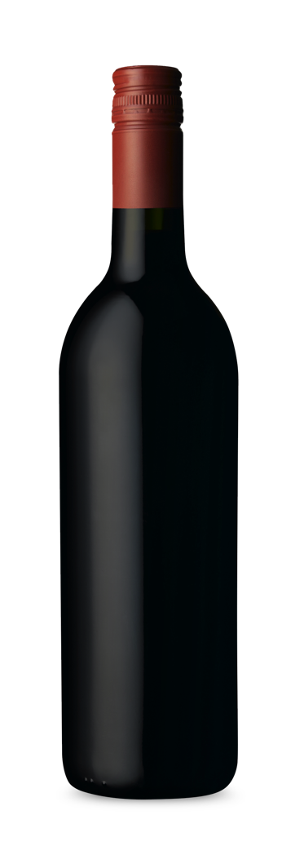
ไวน์เบลนด์แบบคลาสสิคของออสเตรเลีย
คาแบร์เนต์ ชีราซ
คาแบร์เนต์ แมร์โล
โครงสร้างยอดเยี่ยม พร้อมศักยภาพในการเก็บที่ดี
แทนนิน
ลึกล้ำ
รส
คุณลักษณะ
CABERNET MERLOT
บลูเบอร์รี่
ผลไม้สีดำ
มิ้นท์ (สะระแหน่)
มะกอก
CABERNET SHIRAZ
รสชาติของไวน์หลงเหลืออยู่ในปากนาน
สมดุลดียิ่ง
กลิ่น
ผลแคสซีส
มอคค่า
เครื่องเทศที่มีรสหวาน
Notes:
คาแบร์เนต์ ชีราซมีศักยภาพในการเก็บที่ดีเยี่ยม ถ้าพูดในเชิงสไตล์ องุ่นทั้งสองพันธุ์นี้เบลนด์ด้วยกันได้ดี คาแบร์เนต์เน้นจับโครงสร้างและเนื้อสัมผัส ในขณะที่มีความนุ่มนวลและความใจดีของชีราซมาซ้อนทับไว้ คาแบร์เนต์ยังรักษาความสดชื่นและมีโครงสร้างเพดานปากแบบ “รูตรงกลาง” ซึ่งเติมเต็มเนื้อสัมผัสโดยผลไม้รสหวานที่ได้จากชีราซ
คาแบร์เนต์ แมร์โลเป็นไวน์เบลนด์คลาสสิค มีชื่อเสียงจากการที่เป็นส่วนผสมที่ลงตัวของพันธุ์องุ่นที่ถือกำเนิดจากแคว้นบอร์กโดซ์ โดยเฉพาะอย่างยิ่งคาแบร์เนต์ แมร์โล หลายตัวจากมาร์กาเรต ริเวอร์ นับเป็นไวน์เบลนด์ที่ยอดเยี่ยม ส่วนคาแบร์เนต์ โซวีญงที่ให้โครงสร้างที่ยอดเยี่ยม จากสารแทนนินและความเป็นกรด ก็ได้แมร์โลมาเติมกลิ่นรสผลไม้อย่างลูกพลัมและเชอร์รี่

Slide 43
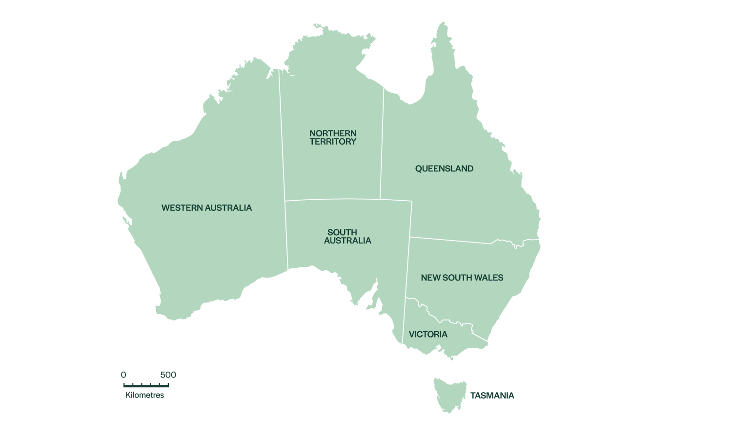
เขตผลิตไวน์
ที่มีชื่อเสียงของออสเตรเลีย
แอดิเลด, ออสเตรเลียใต้
บารอสซา แวลลีย์, ออสเตรเลียใต้
แคนเบอร์รา ดิสตริกต์, เอซีที
แคลร์ แวลลีย์, ออสเตรเลียใต้
คูนาวาร์รา, ออสเตรเลียใต้
ฮีธโคท, วิกตอเรีย
ฮันเตอร์ แวลลีย์, นิวเซ้าท์เวลส์
มาร์กาเรต ริเวอร์, เวสเทิร์น ออสเตรเลีย
แมคลาเรน เวล, ออสเตรเลียใต้
มอร์นิงตัน เพนนินซูลา, วิกตอเรีย
แทสมาเนีย
ยาร์รา แวลลีย์, วิกตอเรีย
4
7
2
1
8
9
3
5
6
12
10
11
Notes:
ชุมชนไวน์ออสเตรเลียในปัจจุบันก่อตั้งโดยผู้ค้นพบจากในสมัยอดีต ที่เล็งเห็นว่าพื้นแผ่นดินนี้สามารถก่อกำเนิดไร่องุ่นที่เหมาะสมที่สุดได้ จากที่เคยเป็นสัญลักษณ์มาจนรู้จักกันไม่มาก เขตผลิตไวน์ทั้ง 65 เขตของประเทศออสเตรเลีย มีคุณลักษณะที่เป็นเอกลักษณ์เฉพาะทำให้เกิดและเป็นที่รู้จักผ่านไวน์ที่ผลิตโดยผู้ผลิตไวน์ที่เดินคู่ไปกับแผ่นดินของพวกเขา เขตผลิตไวน์จะหนาแน่นมากในแถบตะวันออกเฉียงใต้และตะวันตกเฉียงใต้ ทั้งสองแถบนั้นอุณหภูมิจะไม่พุ่งสูงจนเกินไป
+ เนื้อหาเพิ่มเติมที่ใช้ในการนำเสนอได้ : สื่อในการนำเสนอเกี่ยวกับเขตพื้นที่เหล่านี้มากมาย สามารถสืบค้นได้ที่ www.australianwinediscovered.com

Slide 44
เขตผลิตไวน์
ของประเทศออสเตรเลีย
Notes:
ไวน์เบลนด์ที่ใช้พันธุ์องุ่นจากหลายเขตพื้นที่จะใช้องุ่นที่ดีที่สุดจากเขตพื้นที่นั้น ๆ เพื่อมาสร้างไวน์ที่มีความสมดุลและความคงที่ ความคิดนี้เป็นส่วนหนึ่งของประวัติศาสตร์การทำไวน์ที่ได้รับการปฏิบัติมาช้านาน ซึ่งใช้ข้อได้เปรียบจากความแข็งแรงของเขตพื้นที่ และยังจะทำให้ผู้ผลิตไวน์ได้พัฒนาสไตล์ ลดผลกระทบที่มีความหลากหลายของไวน์ที่เกิดจากรสชาติในแต่ละปี ที่ตกอยู่ภายใต้อิทธิพลของสภาพอากาศที่มีต่อองุ่นในช่วงการเจริญเติบโต และทำให้ผลิตไวน์ออกได้ดีเหมือนเดิมปีแล้วปีเล่า

Slide 45
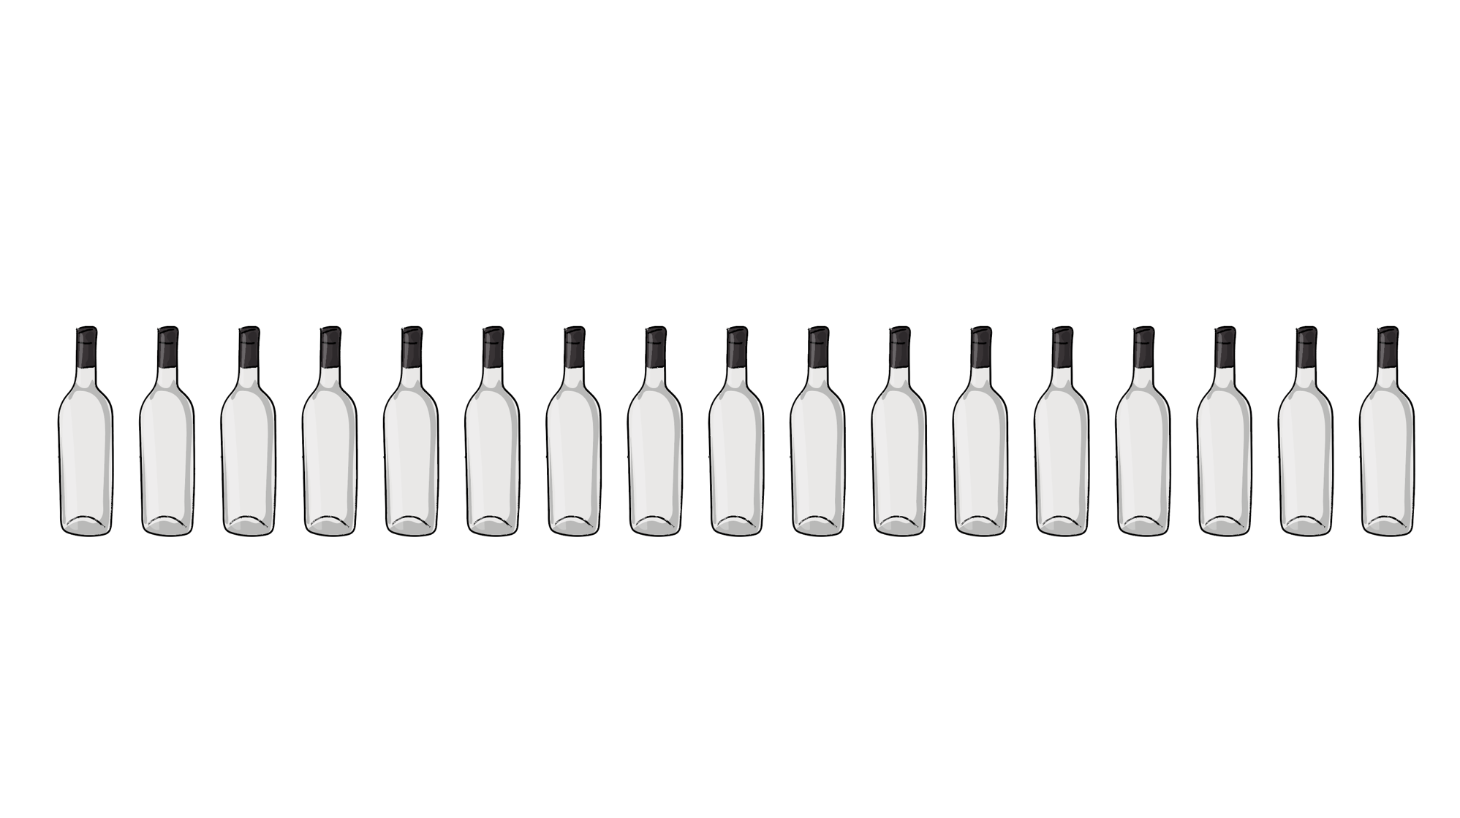
อุณหภูมิในการเสิร์ฟไวน์
ไวน์แบบมีฟอง:
เย็นแบบน้ำแข็ง
ไวน์แดงเนื้อสัมผัสเบา:
เย็น
5ºC
6ºC
7ºC
8ºC
9ºC
10ºC
11ºC
12ºC
13ºC
14ºC
15ºC
16ºC
17ºC
18ºC
19ºC
20ºC
21ºC
ไวน์ขาวและโรเซ่:
เย็นเท่าช่องแข็งตู้เย็น
ไวน์แดงเนื้อสัมผัสเต็ม:
ค่อนข้างเย็น

Slide 46
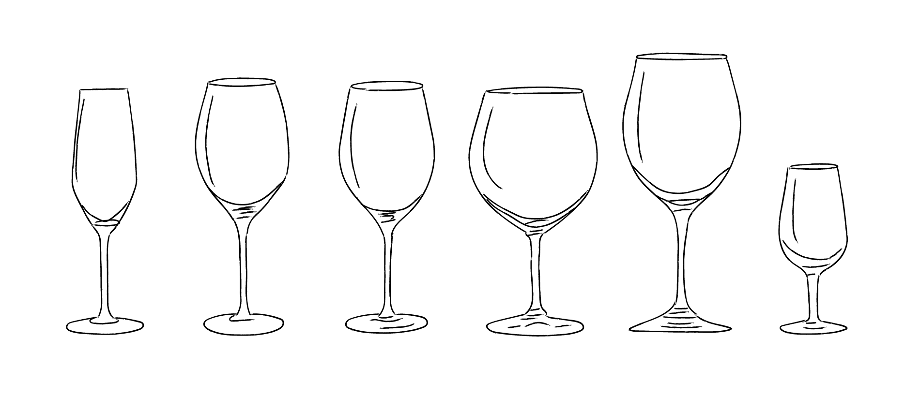
การเลือกแก้วไวน์ที่ถูกต้อง
ไวน์แบบมีฟอง
ไวน์ขาว
ไวน์โรเซ่
ไวน์แดง
เนื้อสัมผัสเบา
ไวน์แดง
เนื้อสัมผัสเต็ม
ไวน์ผสมเหล้า

Slide 47
การจับคู่อาหาร
กับไวน์
การจับคู่อาหารกับไวน์ที่ส่งเสริมกันและกันจะสร้างความสมดุลผ่านคุณลักษณะของกลิ่นรส โดยทั้งไวน์และอาหารจะไม่ข่มกันเอง
การจับคู่ไวน์และอาหารที่ตรงกันข้ามกันจะสร้างสมดุลโดยการผสมผสานคุณลักษณะที่ตรงกันข้ามกัน แต่มีสิ่งที่เหมือนกันเชื่อมโยงกันไว้
Notes:
การจับคู่อาหารกับไวน์มีวัตถุประสงค์เพื่อสร้างความสมดุลระหว่างอาหารจานนั้น ๆ กับคุณลักษณะของไวน์ ลองมาพิจารณาลำดับการเรียงจานอาหาร มักเริ่มจากอาหารและไวน์รสชาติเบา เรื่อยไปจนอาหารหนักขึ้นและไวน์ที่เข้มขึ้น ในหลาย ๆ ทางจะคิดว่ามันเป็นวิทยาศาสตร์ก็ได้ แต่ท้ายที่สุด ก็เป็นเรื่องของความชอบของแต่ละคน

Slide 48
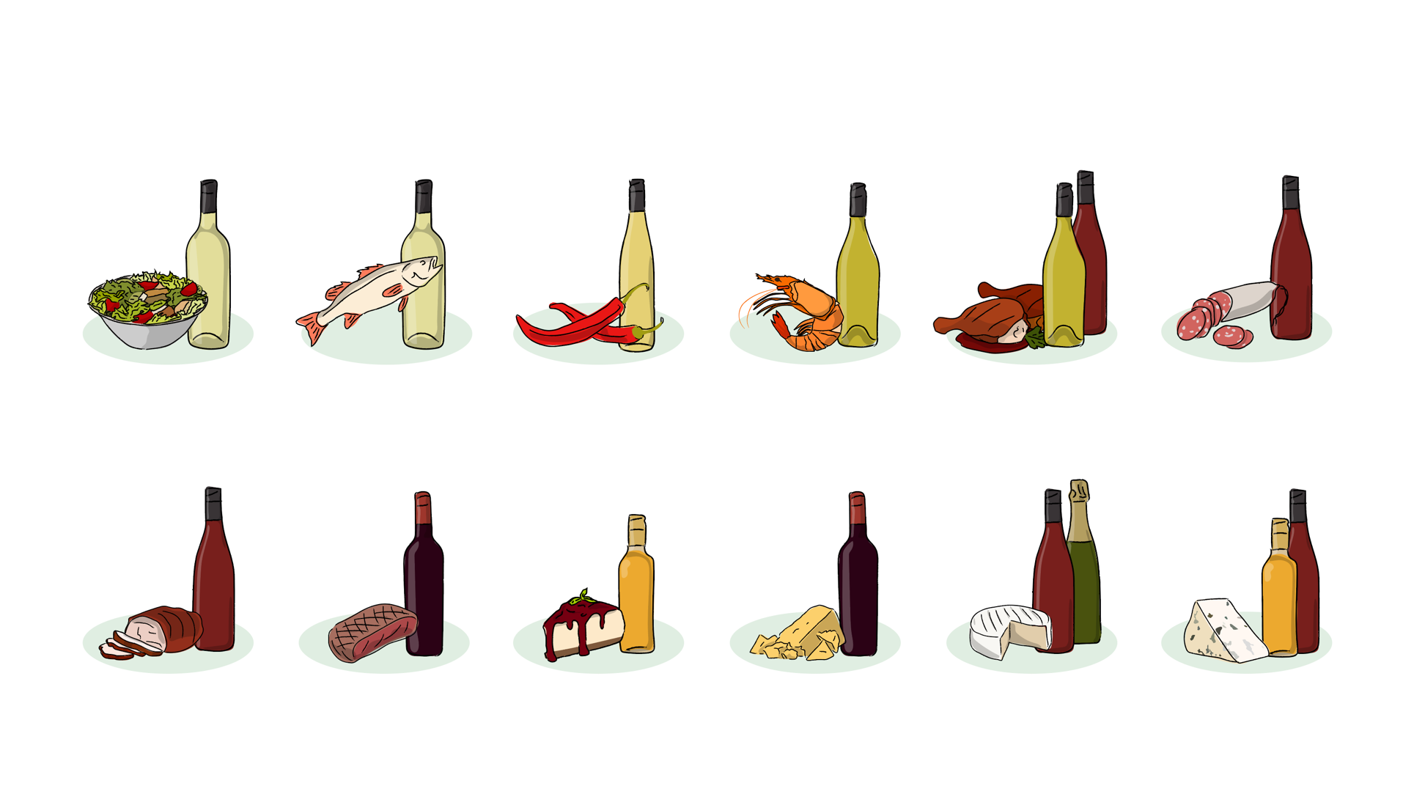
อาหารจานคลาสสิค และการจับคู่กับไวน์
สลัด
ไวน์ขาวแบบเบา
ปลา
ไวน์แบบเบาถึงปานกลาง
อาหารรสจัด
ไวน์ค่อนข้างหวาน, กลิ่นหอม
สัตว์น้ำมีเปลือก
ไวน์ขาวเนื้อสัมผัสปานกลางไปจนเต็ม
สัตว์ปีก
ไวน์แดงแบบเบาหรือไวน์ขาวเนื้อสัมผัสปานกลางไปจนเนื้อสัมผัสเต็ม
เนื้อสัตว์แปรรูป
ไวน์แดงแบบเบา
หมู
ไวน์แดงแบบปานกลาง
เนื้อแดง
ไวน์แดงเนื้อสัมผัสเต็ม
ของหวาน
ไวน์หวาน
ชีสเปลือกแข็ง
ไวน์แดงแบบเข้ม
ชีสเปลือกอ่อน
ไวน์แดงแบบเบาหรือไวน์แบบมีฟอง
ชีสกลิ่นรสแรง
ไวน์แดงแบบปานกลางหรือไวน์หวาน
Notes:
ประเด็นแนะนำเพื่อการอภิปราย :
มีการจับคู่อาหารจานไหนและไวน์ใดที่ท่านชอบหรือไม่ชอบ?
มีสิ่งใดที่เรียนรู้วันนี้ที่จะเปลี่ยนวิธีการจับคู่ไวน์และอาหารของท่าน?

Slide 49
ไวน์เสีย
วิธีดูให้รู้

Slide 50
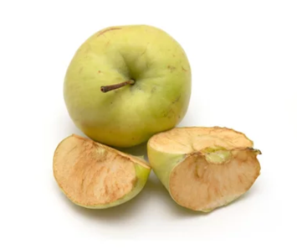
ปฏิกิริยา
ออกซิเดชั่น
เมื่อไวน์สัมผัสออกซิเจน
วิธีดูให้รู้ :
สูญเสียกลิ่นผลไม้หลัก
สีหมอง
ขาดคุณสมบัติความมีชีวิตชีวาที่เพดานปาก
ไม่มีกลิ่นรส
ออกซิเดชั่น

Slide 51
ไม้ก๊อกปนเปื้อน
เมื่อไวน์สัมผัสสาร 2,4,6 – ไตรคลอโรแอนิโซล (ทีซีเอ) ผ่านจุกก๊อกหรือถังไม้โอ๊ก
วิธีบอก :
มีกลิ่นคล้ายกระดาษแข็งที่ใช้ทำลังเปียก หนังสือพิมพ์เหม็นอับ เห็ด ห้องใต้ดินราขึ้น
กลิ่นรสและความหอมอื่น ๆ แอบซ่อนอยู่เบื้องหลัง

Slide 52

ขอบคุณ
Notes:
หากต้องการเรื่องราวนำเสนอพร้อมเครื่องมือและทรัพยากรข้อมูล สามารถศึกษาค้นคว้าได้ที่เว็บไซต์ www.australianwinediscovered.com
หรือหากมีคำถาม สามารถติดต่อทางอีเมล์ได้ที่ discovered@wineaustralia.com

